Slide 1
Promotionsfeier
Promotionen des Fachbereichs 12
Chemie und Pharmazie
25. Oktober 2024

Slide 2
Anzahl der Promotionen in den Jahren 2014 – 2024
 | 2014 | 2015 | 2016 (mit Dr. paed.) | 2017 (mit Dr. paed.) | 2018 (mit Dr. paed.) | 2019 (mit Dr. paed.) | 2020 (mit Dr. paed.) | 2021 (mit Dr. paed.) | 2022 (mit Dr. paed.) | 2023 (mit Dr. paed.) | 2024 (mit Dr. paed.)
Chemie | 101 | 88 | 80 | 99 | 70 | 89 | 109 | 89 | 95 | 77 | 81
Pharmazie | 30 | 24 | 29 | 29 | 34 | 23 | 26 | 24 | 27 | 26 | 31
Lebensmittelchemie | 4 | 15 | 5 | 2 | 4 | 8 | 4 | 3 | 9 | 5 | 0
Summe | 135 | 119 | 114 | 130 | 108 | 120 | 139 | 116 | 131 | 108 | 112

Slide 3
Anzahl der Promovendinnen/Promovenden
Lehreinheit Chemie 26
Lehreinheit Pharmazie 10
Lehreinheit Lebensmittelchemie 0
Promovendinnen 17
Promovenden 19

Slide 4
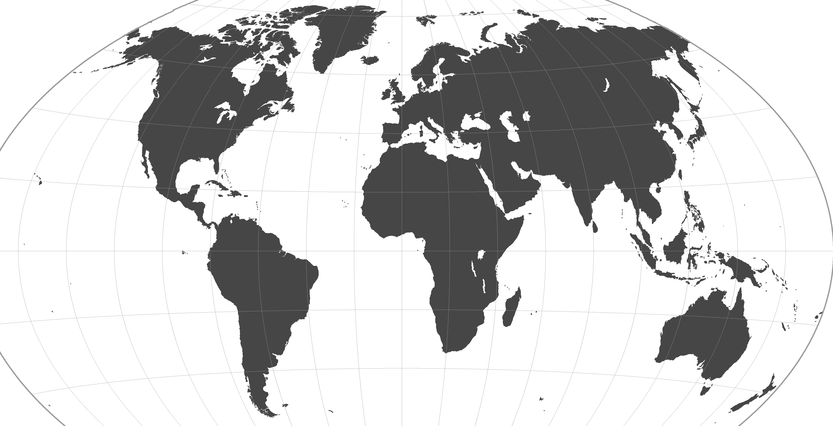
Promovenden*innen aus folgenden Ländern ab 2010
Ägypten
Afghanistan
Albanien
Argentinien
Armenien
Bolivien
Brasilien
Bulgarien
China
Costa Rica
Schweiz
Slowakei
Spanien
Sri Lanka
Syrien
Taiwan
Ukraine
Ungarn
USA
Deutschland
Griechenland
Großbritannien
Frankreich
Georgien
Ghana
Indien
Indonesien
Iran
Israel
Italien
Japan
Kamerun
Libanon
Malaysia
Mazedonien
Mexiko
Niederlande
Nigeria
Österreich
Pakistan
Polen
Portugal
Rep. Kongo
Rumänien
Russ. Förderation
Schweden
Kasachstan
Kenia
Kirgisistan
Kolumbien
Quelle: www.mygeo.info/weltkarten.html www.mygeo.info/landkarten/welt/a3_rl1w_plain_winkel_0.png

Slide 5
Promotionsfeier
Promotionen des Fachbereichs 12
Chemie und Pharmazie
25. Oktober 2024

Slide 6
Gelöbnis
In accordance with the regulations for a doctoral degree in Natural Sciences (Dr. rer. nat.) or in Pedagogy (Dr. paed.), you have met the stipulated requirements and demonstrated your scholarly competence.
Therefore, I award to you a doctoral degree in Natural Sciences or in Pedagogy and ask you to solemnly promise
that you will strive, at all times, to protect the doctoral title awarded to you from any blemish,
that you acknowledge the special social responsibility of your doctoral title,
that you will demonstrate in your academic work that you are worthy of your doctoral title
and that you will, according to the best of your knowledge and belief, search for and state the truth at all times.
Sie haben in einem ordnungsgemäßen Promotions-verfahren die für die Promotion zum Doktor der Naturwissenschaften oder zum Doktor der Pädagogik geforderten Leistungen erfüllt und Ihre wissenschaftliche Befähigung nachgewiesen.
Ich promoviere Sie zum Doktor der Naturwissenschaften oder zum Doktor der Pädagogik und nehme Ihnen das Gelöbnis ab,
dass Sie jederzeit bestrebt sein wollen, den Ihnen verliehenen Doktorgrad vor jedem Makel zu bewahren,
die besondere gesellschaftliche Verantwortung des Doktorgrades anzuerkennen,
sich in Ihrer wissenschaftlichen Arbeit dieses Titels würdig zu erweisen
und jederzeit nach bestem Wissen und Gewissen die Wahrheit zu suchen und zu bekennen.

Slide 7
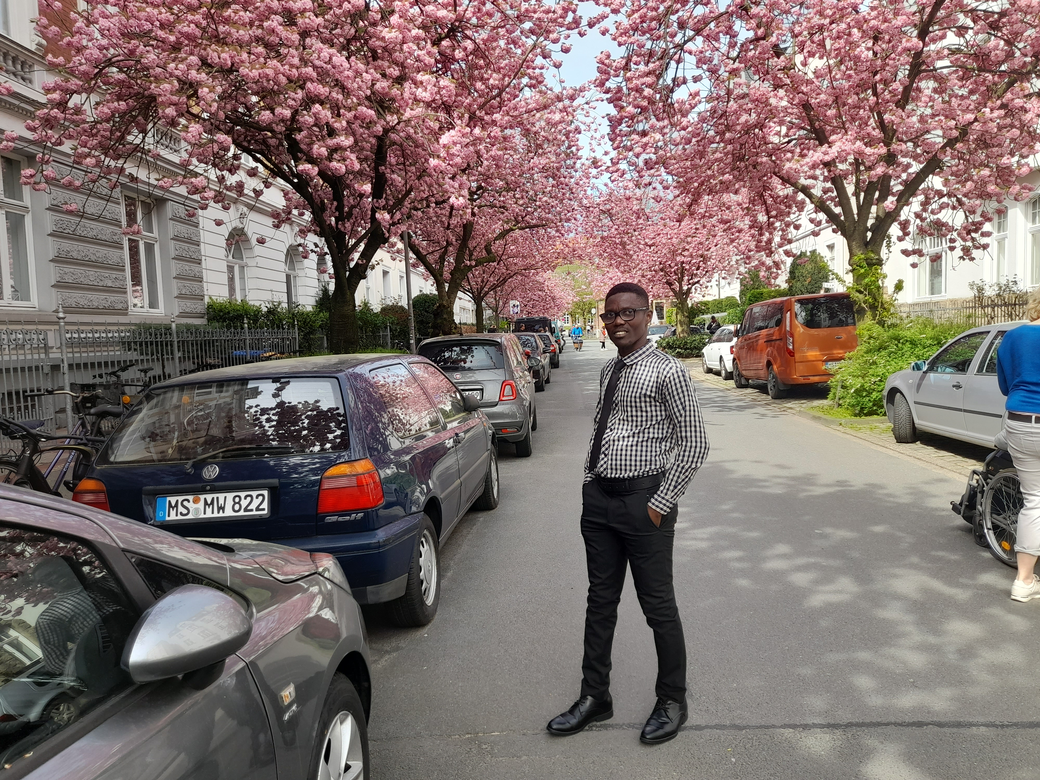
In silico identification and Atomic Force Microscopy-based in vitro evaluation of new inhibitors of bacterial cell wall synthesis
Daniel Amiteye
Institut für Pharmazeutische
Biologie und Phytochemie
Betreuer:
PD Dr. F. Herrmann

Slide 8
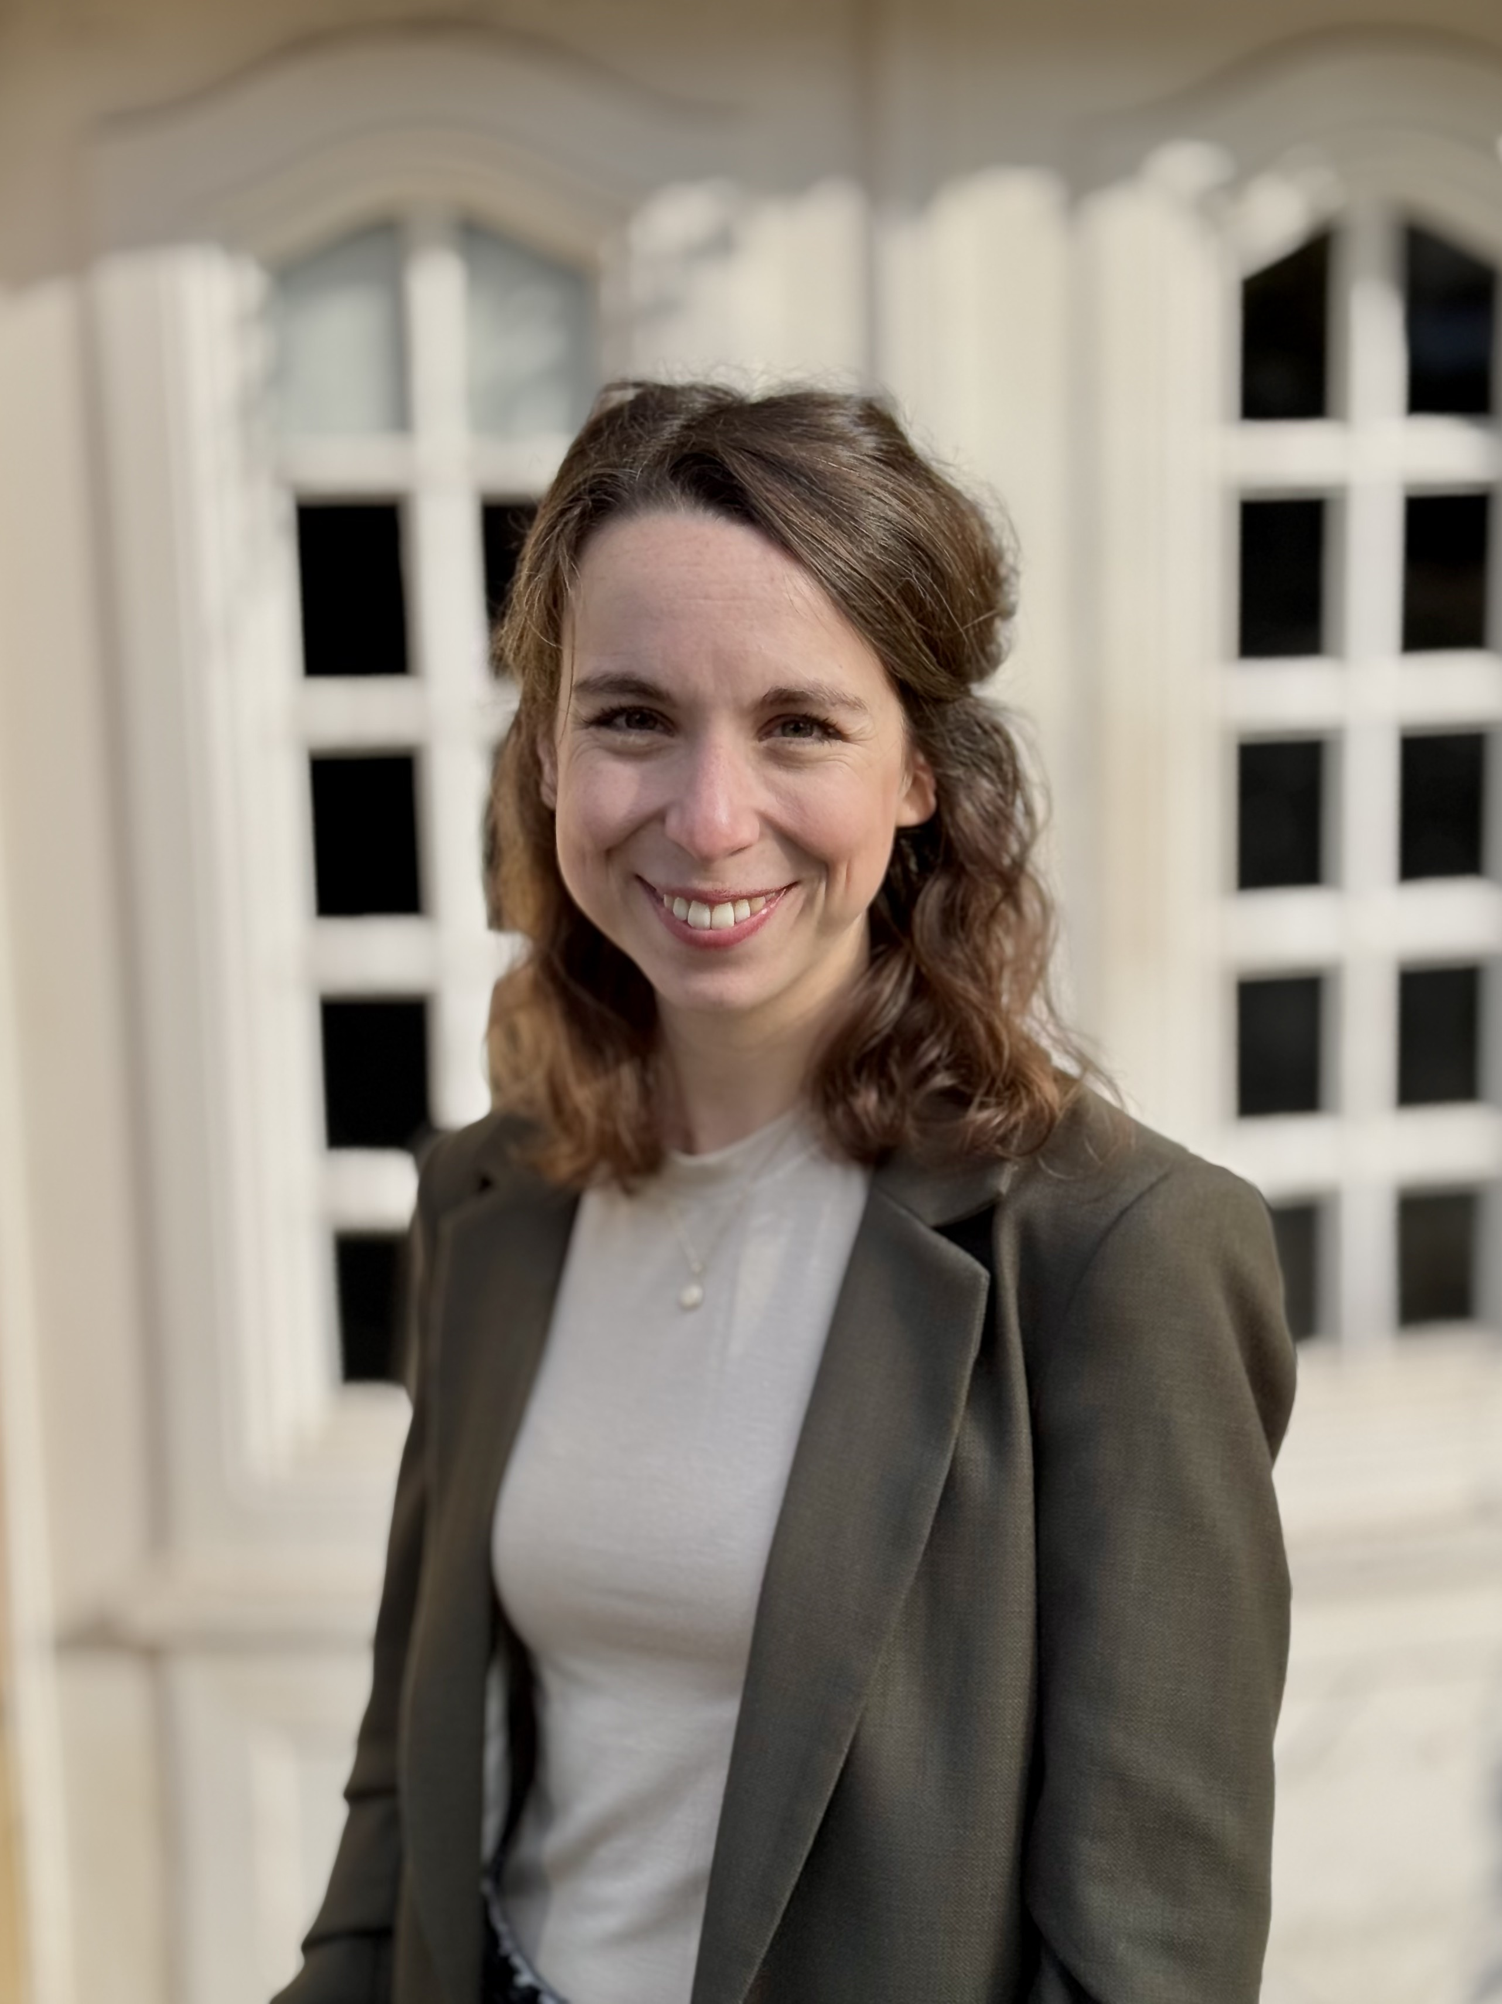
Nachhaltigkeit bewerten mithilfe einer Bewertungsscheibe Entwicklung einer Konzeption für den naturwissenschaftlichen Unterricht am Beispiel Elektromobilität
Caroline Banse
Institut für Didaktik der Chemie
Betreuerin:
Prof.‘in Dr. A. Marohn

Slide 9
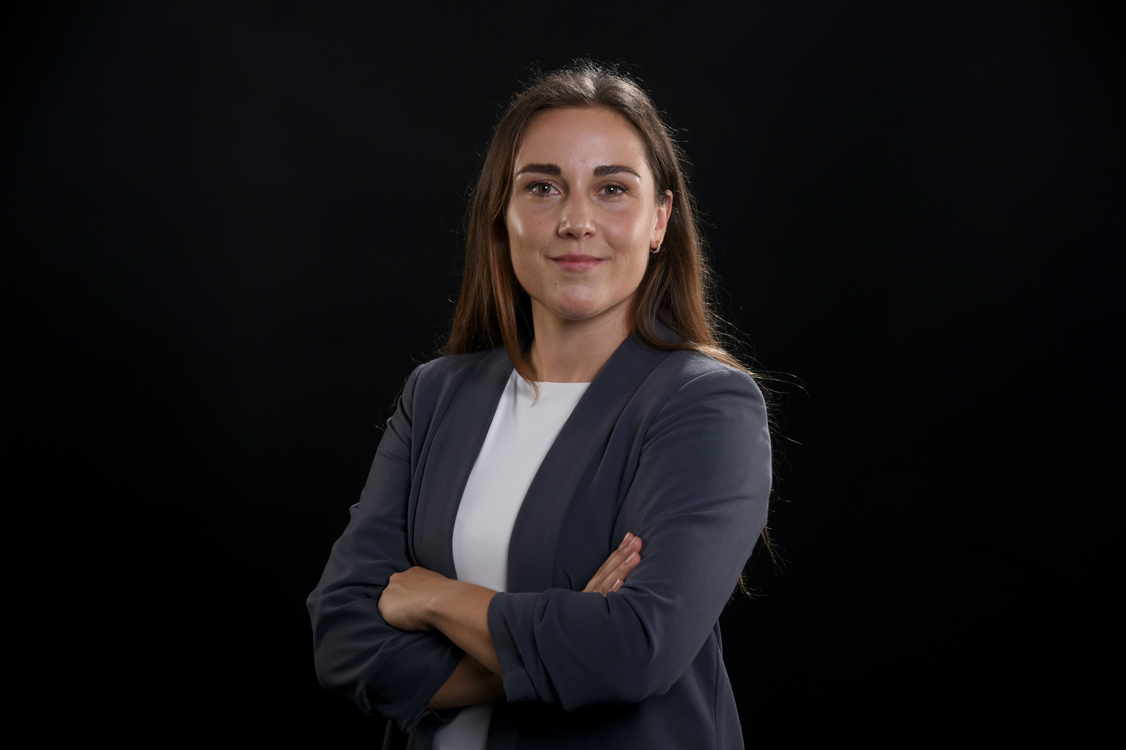
Engineering and in-depth morphological characterization of single and dual protective layers for lithium metal batteries
Marlena Maria Bela
Institut für Physikalische Chemie
Betreuer:
Prof. Dr. M. Winter

Slide 10
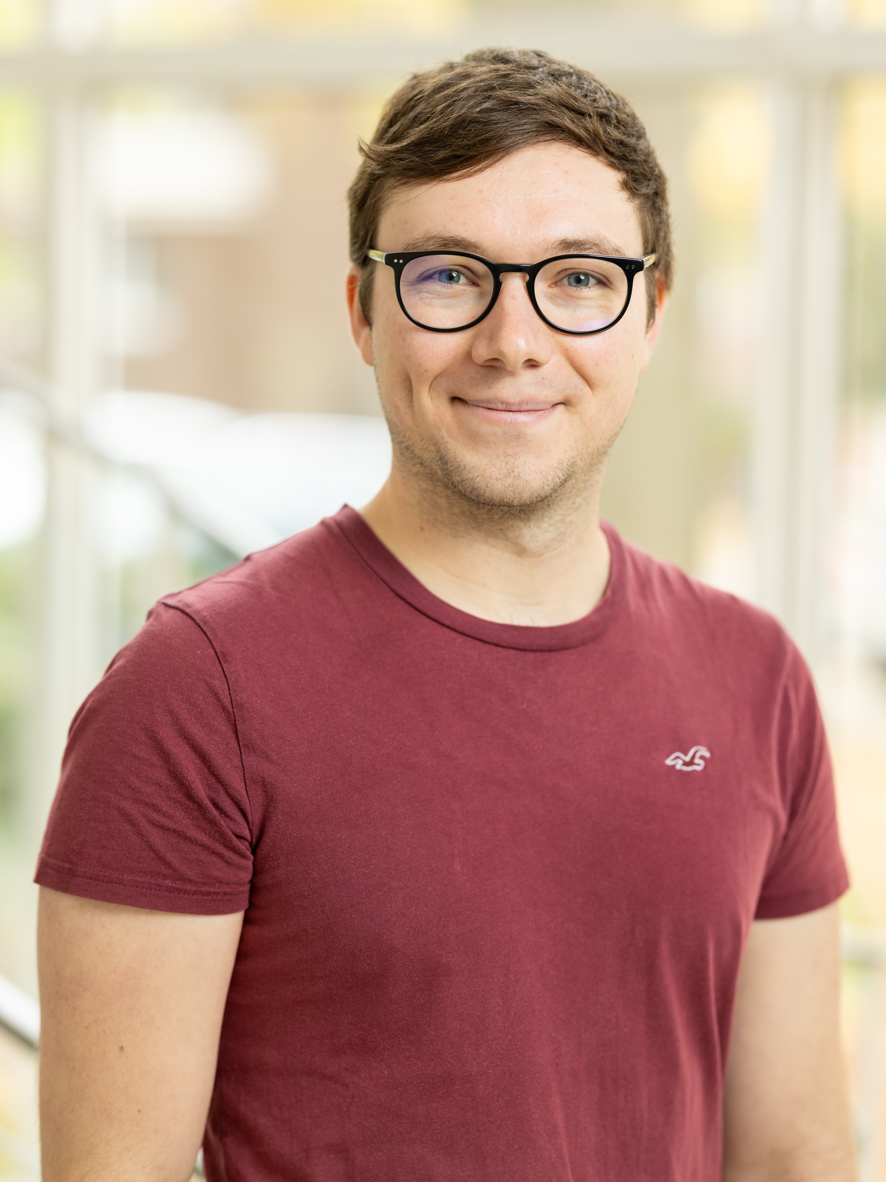
Charakterisierung von Retinalipiden mittels hochauflösender bildgebender MALDI-Massenspektrometrie
Sebastian Niklas Beßler
Institut für Anorganische
und Analytische Chemie,
Institut für Hygiene
Betreuer:
Prof. Dr. H. Hayen
Prof. Dr. K. Dreisewerd

Slide 11
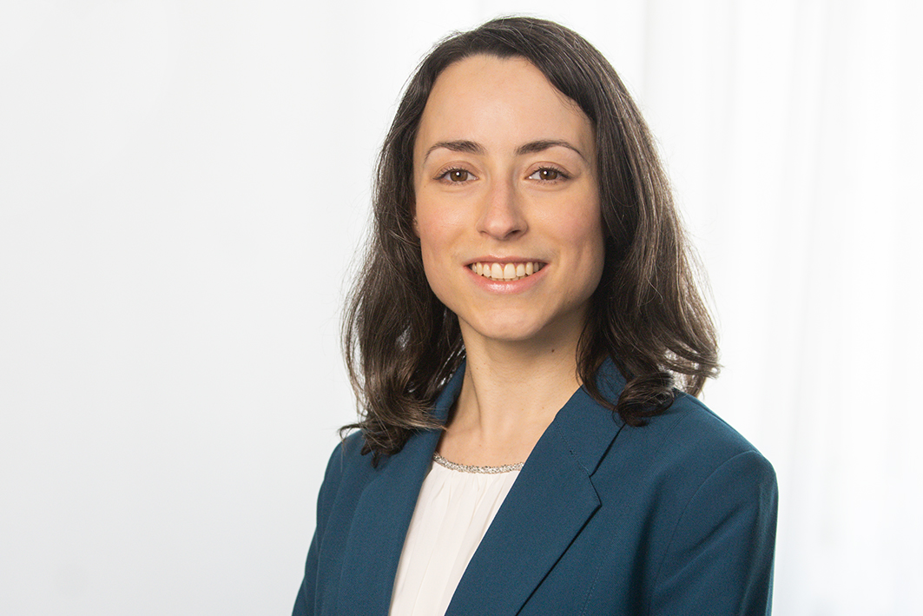
Entwicklung einer metallfreien, modularen Olefinsynthese aus Aldehyden und Thiolen
Sabine Katrin Bognar
Organisch-Chemisches Institut
Betreuer:
Prof. Dr. M. van Gemmeren

Slide 12
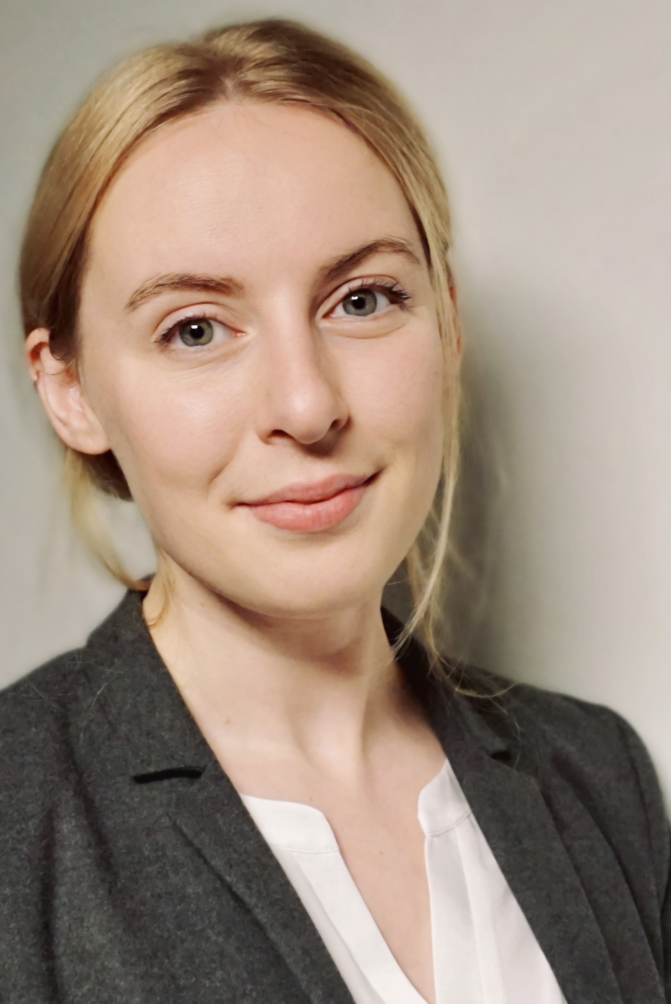
Natural Products as Antiviral Agents against HSV-1 and SARS-CoV-2 Assay Development and Mechanistic Investigations
Nica Ines Classen
Institut für Pharmazeutische
Biologie und Phytochemie,
UKM, Institut für Virologie
Betreuer:
Prof. Dr. A. Hensel
Prof. Dr. J. Kühn

Slide 13
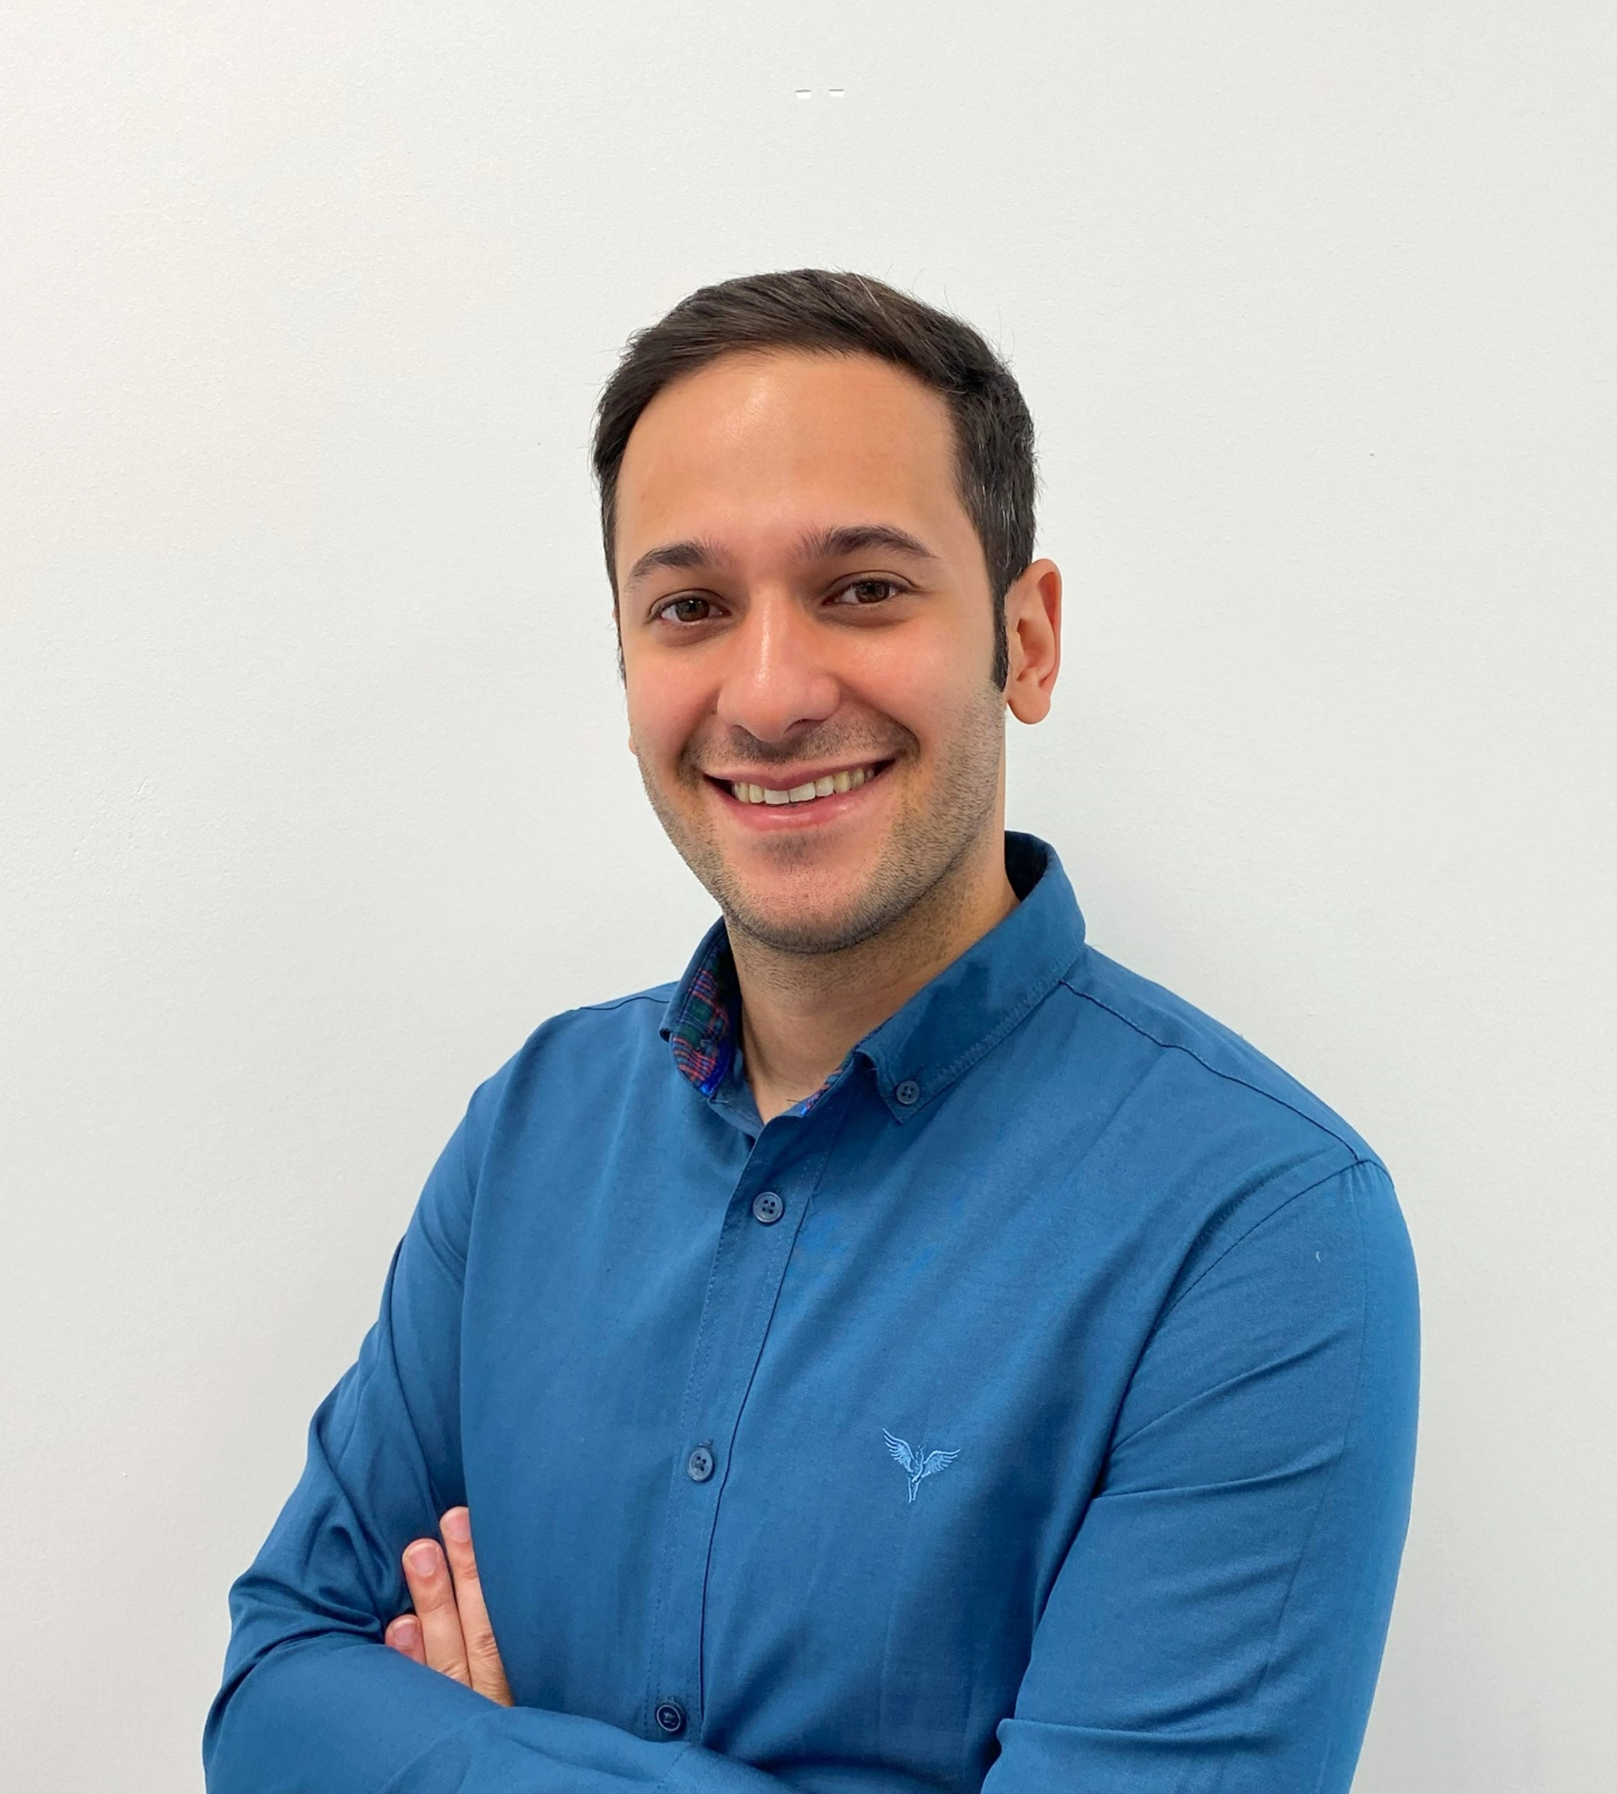
Triblock-Terpolymere zur Bildung von Multikompartiment-Nanostrukturen für die Anwendung als Nanoreaktoren in der Katalyse
Deniz Coban
Institut für Physikalische Chemie
Betreuer:
Prof. Dr. A. Gröschel

Slide 14
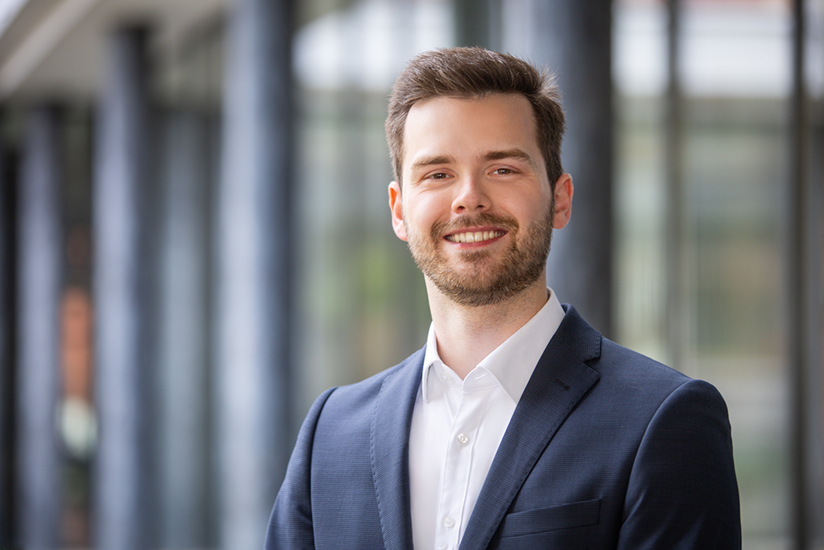
Radikalische Eisen-katalysierte Hydrofunktionalisierung von Alkenen
Jonas Elfert
Organisch-Chemisches Institut
Betreuer:
Prof. Dr. A. Studer

Slide 15
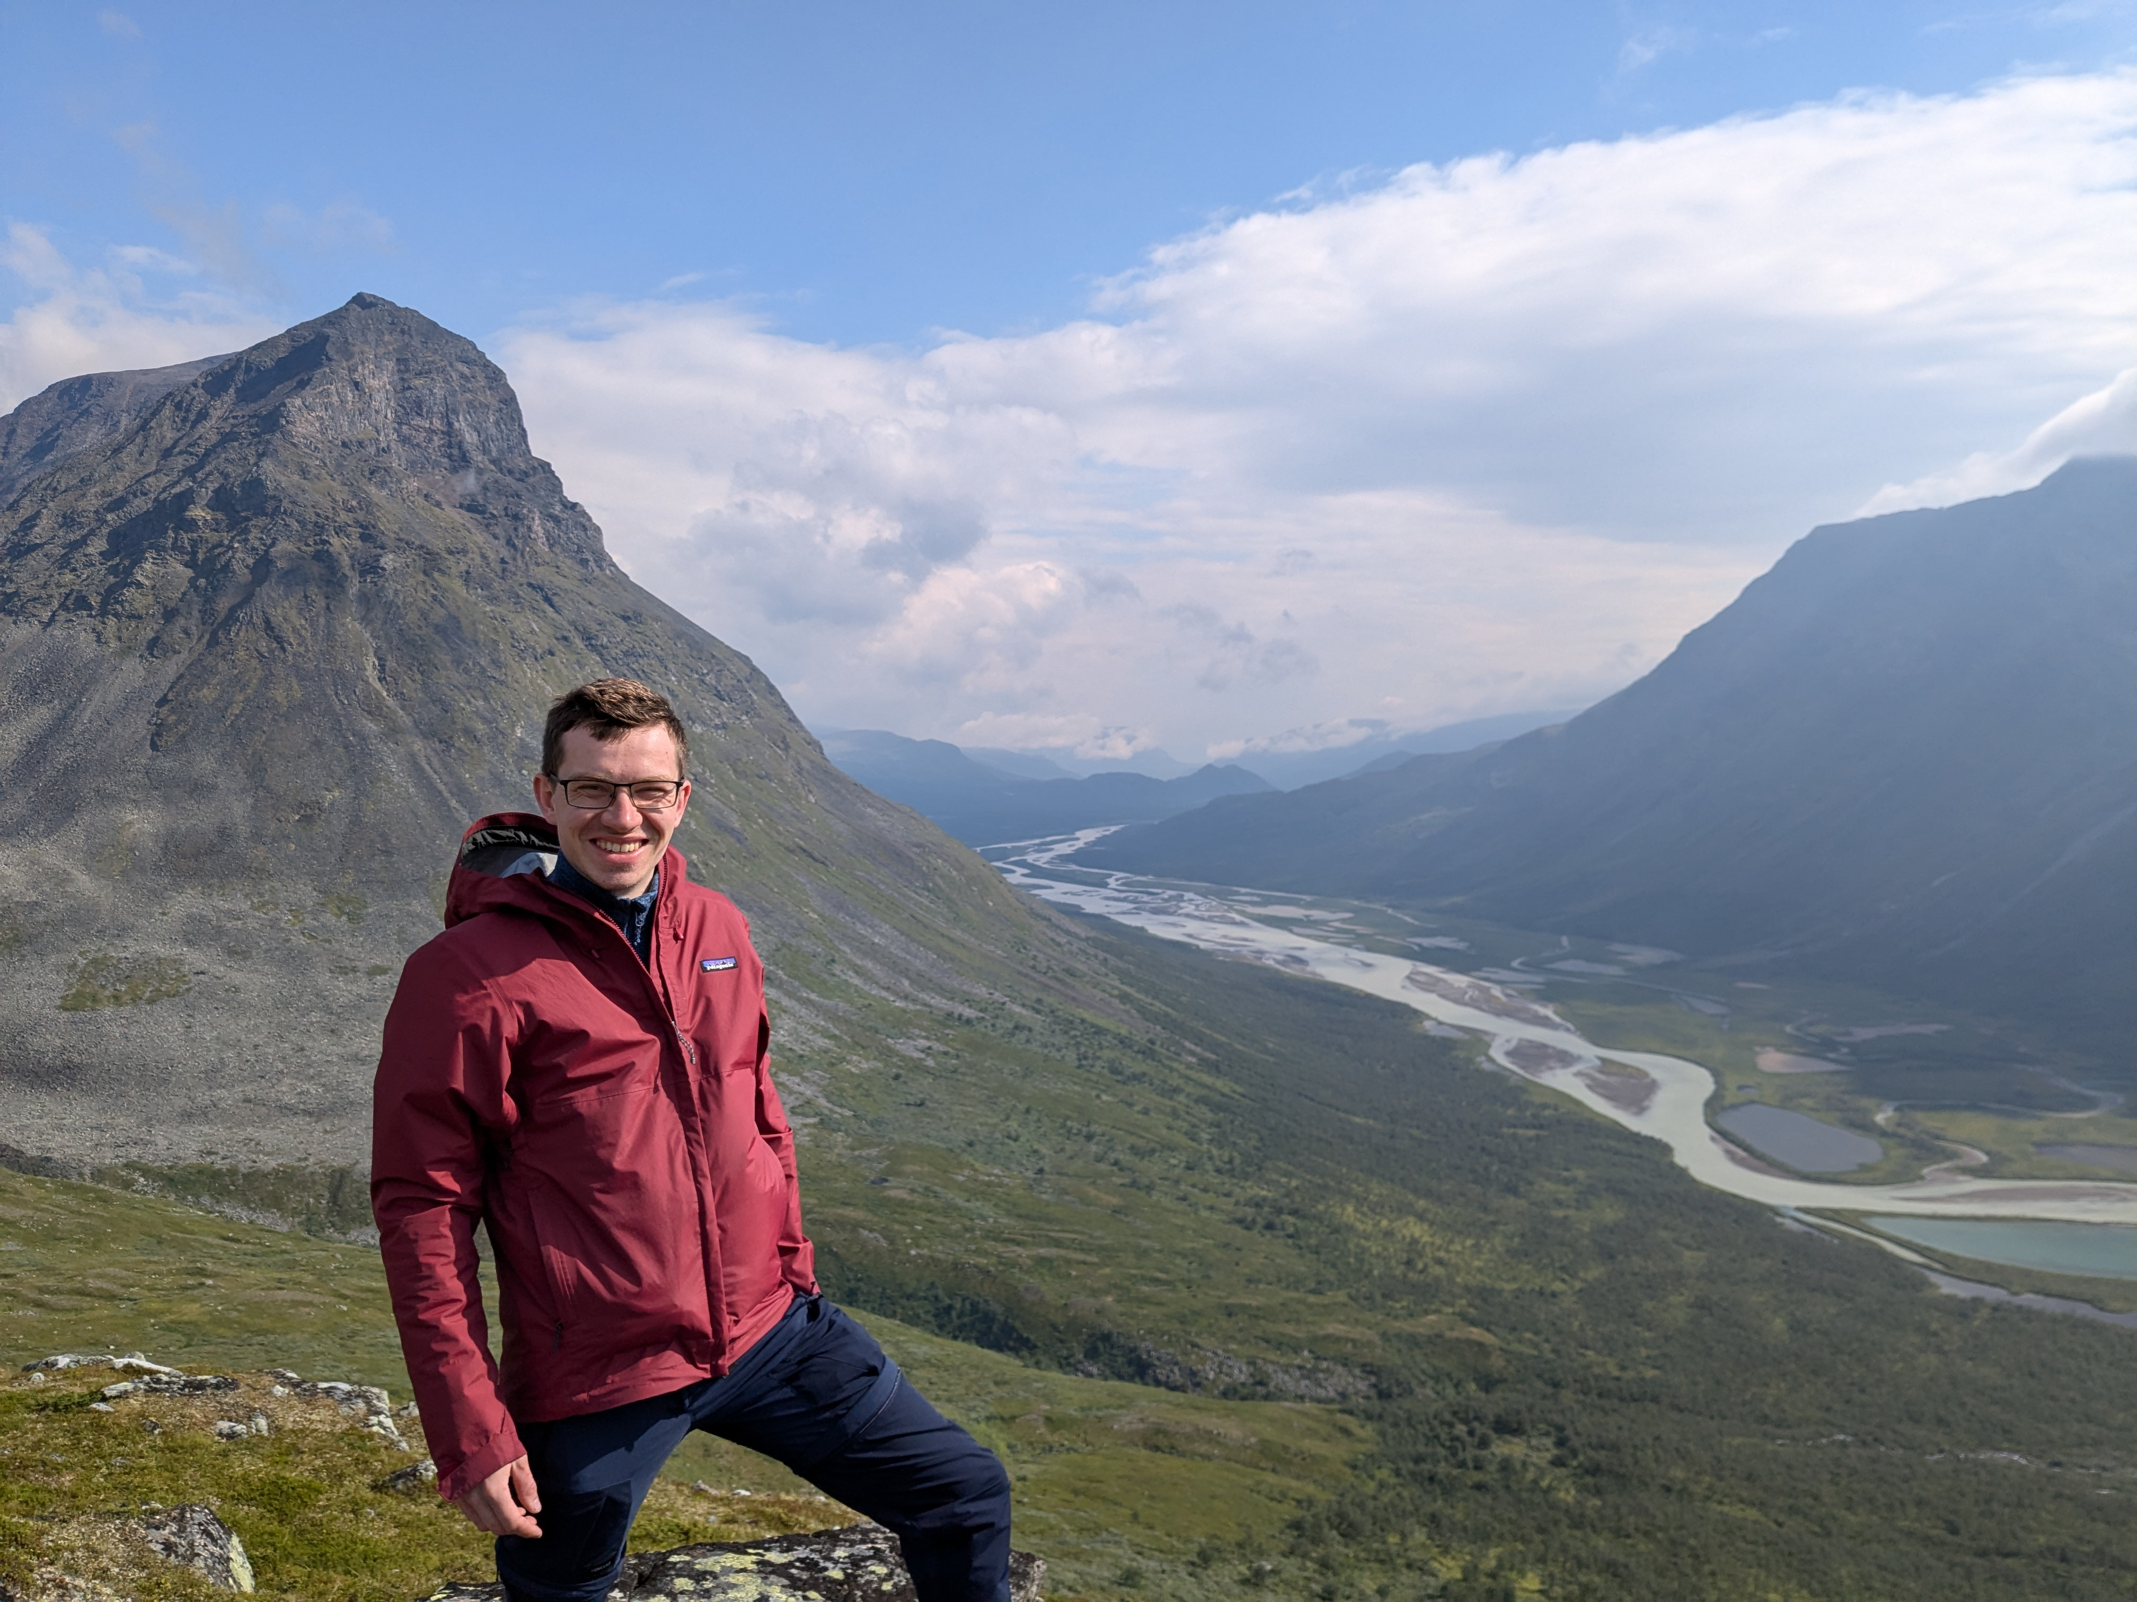
Photoswitchable Anion-Binding and Design of Acridine- and Acridinium-Based Organophotocatalytic Systems
Lukas-Maximilian Entgelmeier
Organisch-Chemisches Institut
Betreuerin:
Prof.‘in Dr. O. Garcia Mancheño

Slide 16
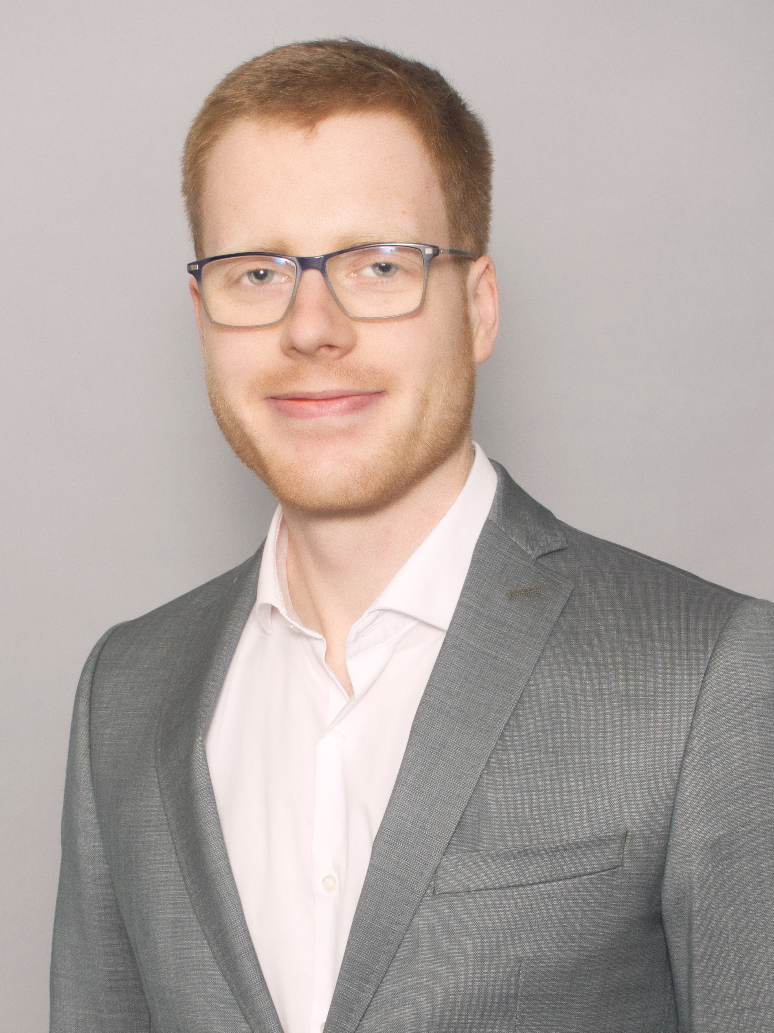
Optimizing the sustainable transformation in energy-intensive industries
Florian Tobias Frieden
Institut für betriebswirtschaftliches
Management
Betreuer:
Prof. Dr. J. Leker

Slide 17
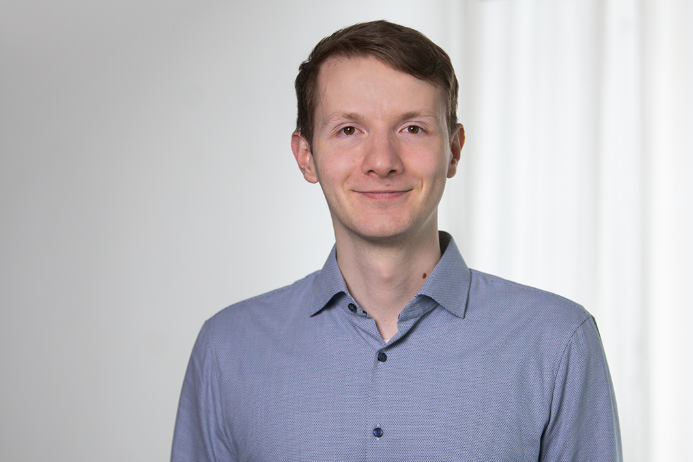
Konstruktion von bakteriellen Ganzzellkatalysatoren für den enzymatischen PET-Abbau und Optimierung des Schlüsselenzyms DuraPETase
David Gercke
Institut für Pharmazeutische
und Medizinische Chemie,
Institut für Biologie und
Biotechnologie der Pflanzen
Betreuer:
Prof. Dr. J. Jose
Prof. Dr. B. Moerschbacher

Slide 18
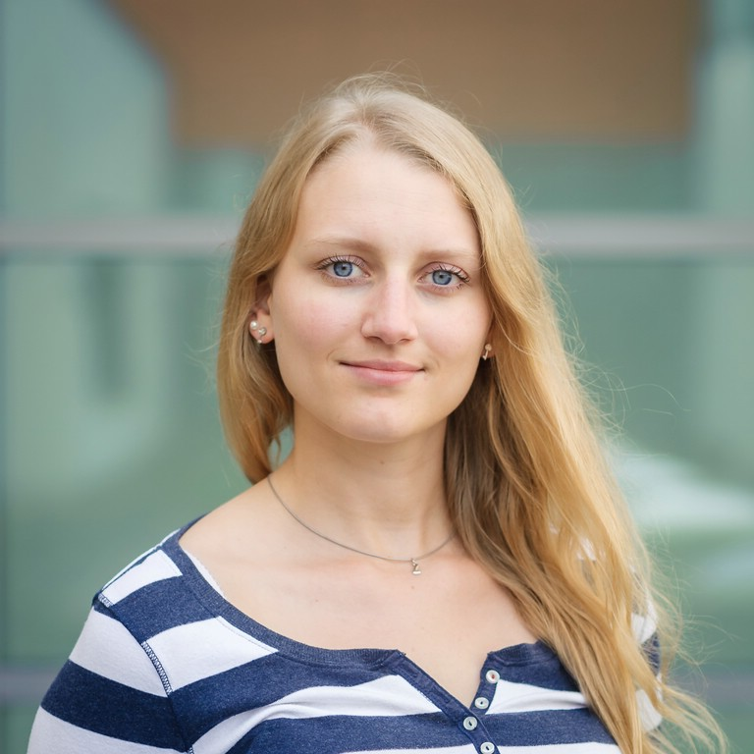
LC-MS in der in vitro Wirkstoffcharakterisierung: Entwicklung eines MS-Bindungsassays und Bestimmung physikochemischer und pharmakokinetischer Eigenschaften
Lucie Grey
Institut für Pharmazeutische
und Medizinische Chemie
Betreuer:
Prof. Dr. B. Wünsch

Slide 19
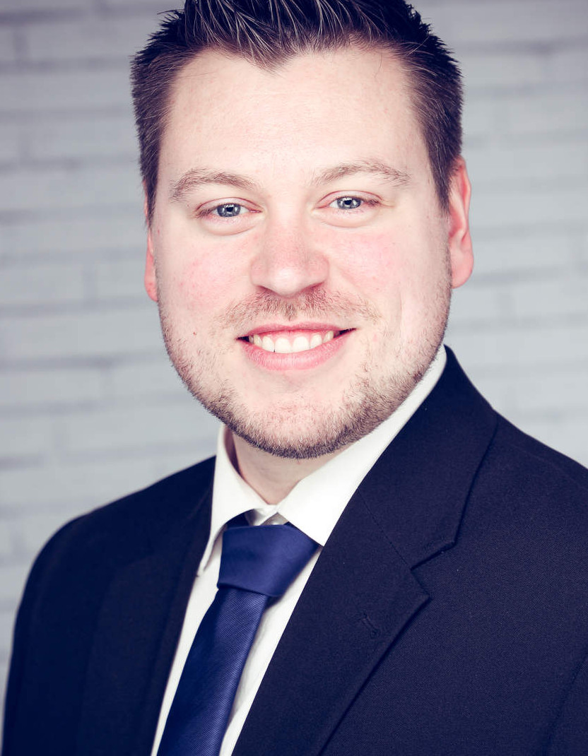
Interactions between active and non-active electrode materials, electrolyte and electrolyte additives and their influences on the electrochemical performance of S||Li batteries
Albert Gröbmeyer
Institut für Physikalische Chemie
Betreuer:
Prof. Dr. M. Winter

Slide 20
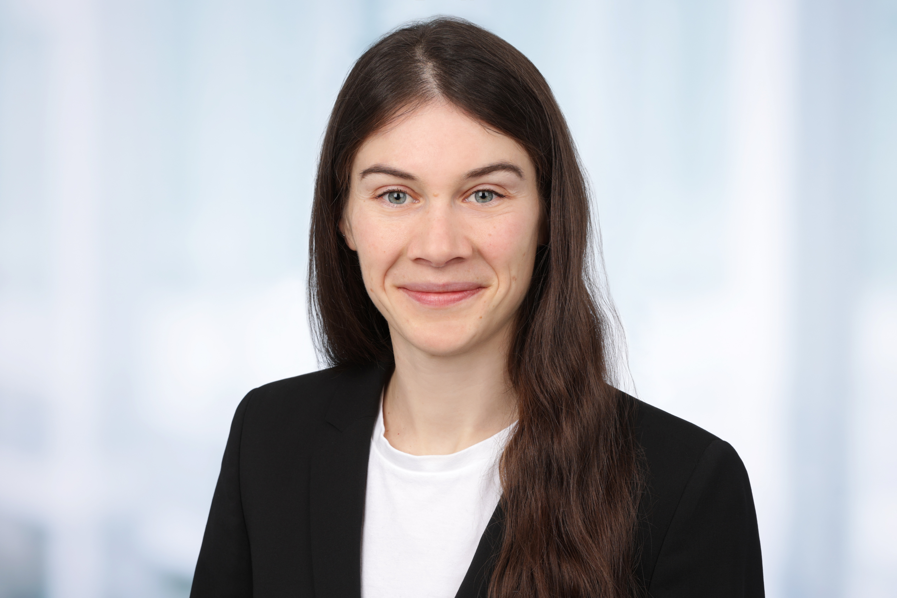
Transition Towards a Climate-Neutral Chemical Industry
Janine Heck
Institut für betriebswirtschaftliches
Management
Betreuer:
Prof. Dr. J. Leker

Slide 21
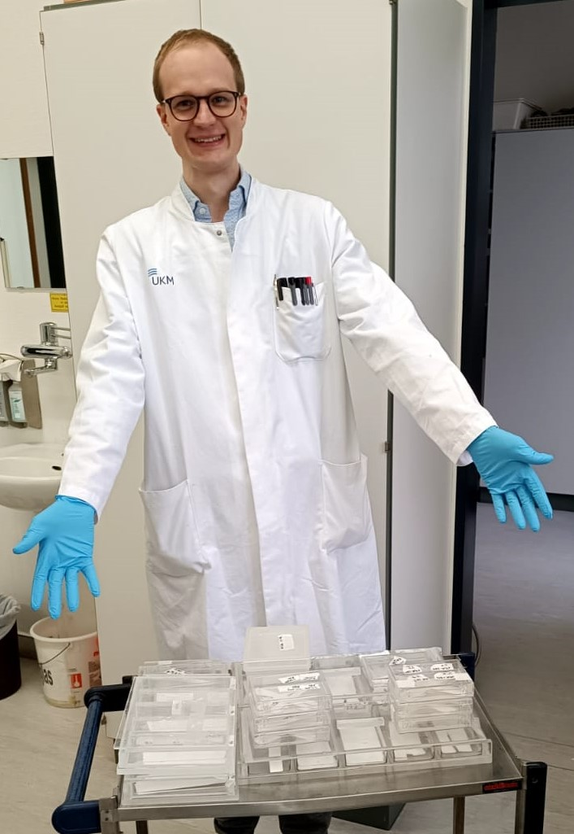
Die Bedeutung von PP2A-PR72 für die Herzfunktion
Julius Roman Herting
Institut für Pharmazeutische
und Medizinische Chemie,
Institut für Pharmakologie und Toxikologie
Betreuer*in:
Prof.‘in Dr. M. Düfer
Prof. Dr. U. Kirchhefer

Slide 22
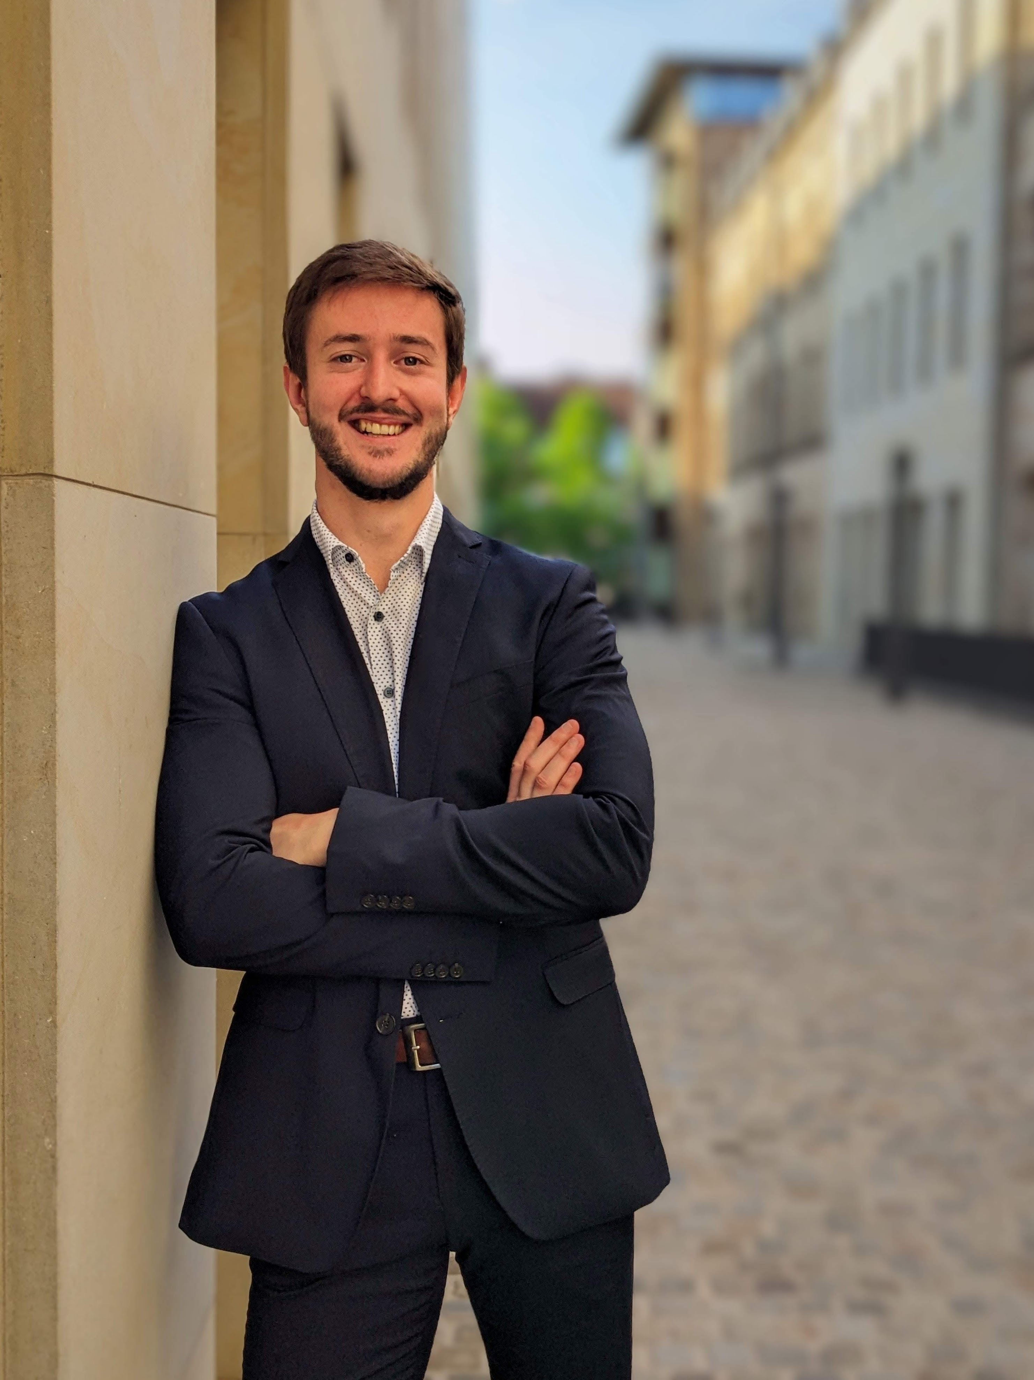
Synthese und biochemische Testung neuartiger Inhibitoren des Vascular Adhesion Protein-1 (VAP-1)
Jan Kampschulze
Institut für Pharmazeutische
und Medizinische Chemie
Betreuer:
Prof. Dr. M. Lehr

Slide 23
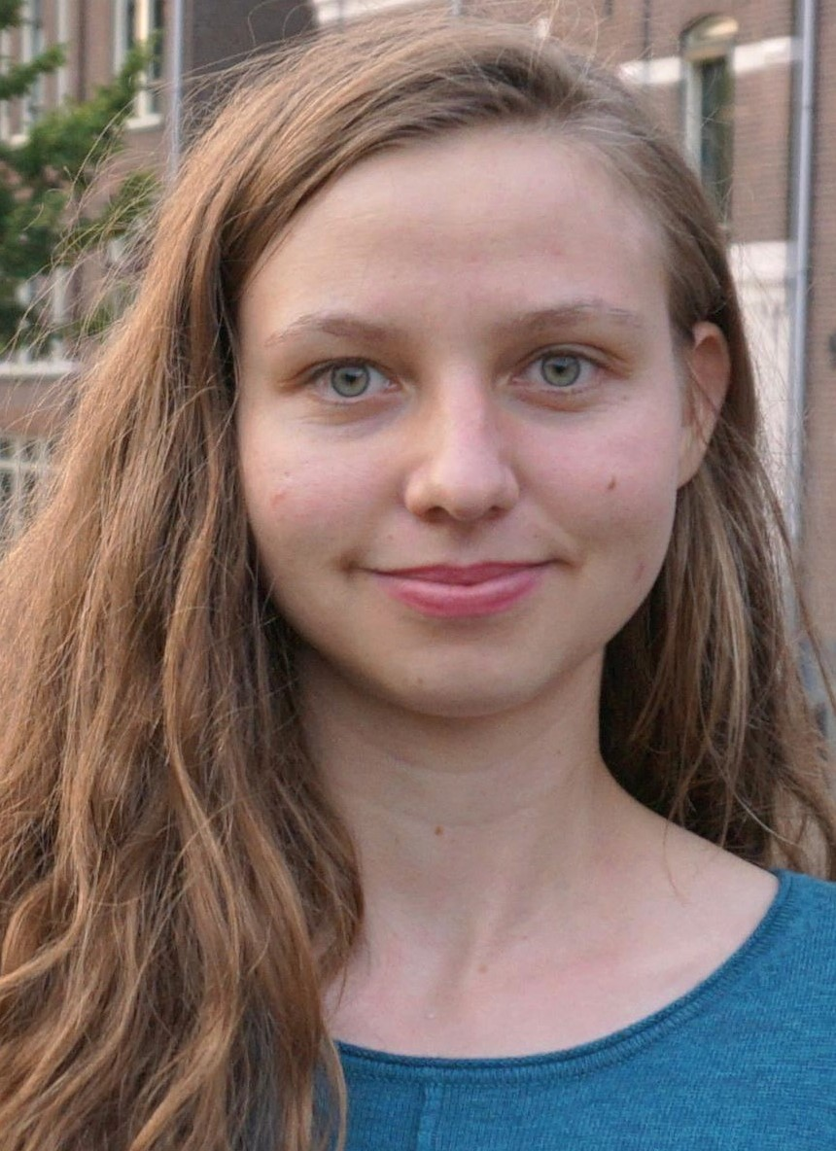
Photoresponsive Bausteine auf Basis von Arylazopyrazol für biologische und elektronische Anwendungen
Alisa-Maite Anna Kauth
Organisch-Chemisches Institut,
Universität Duisburg-Essen,
Institut für Organische Chemie
Betreuer:
Prof. Dr. B. J. Ravoo
Prof. Dr. Th. Schrader

Slide 24
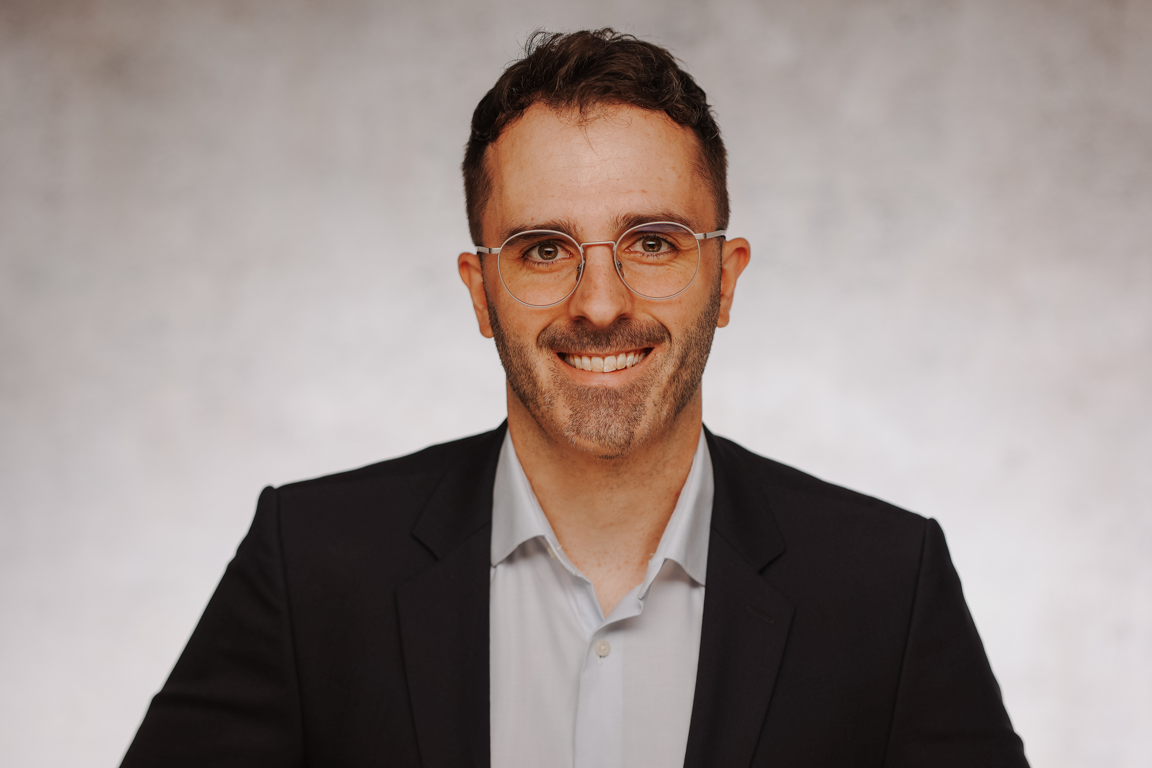
Single-Event Inductively Coupled Plasma Mass Spectrometry: New Methods to Analyze Particles and Cells
Alexander Köhrer
Institut für Anorganische
und Analytische Chemie
Betreuer:
Prof. Dr. U. Karst

Slide 25
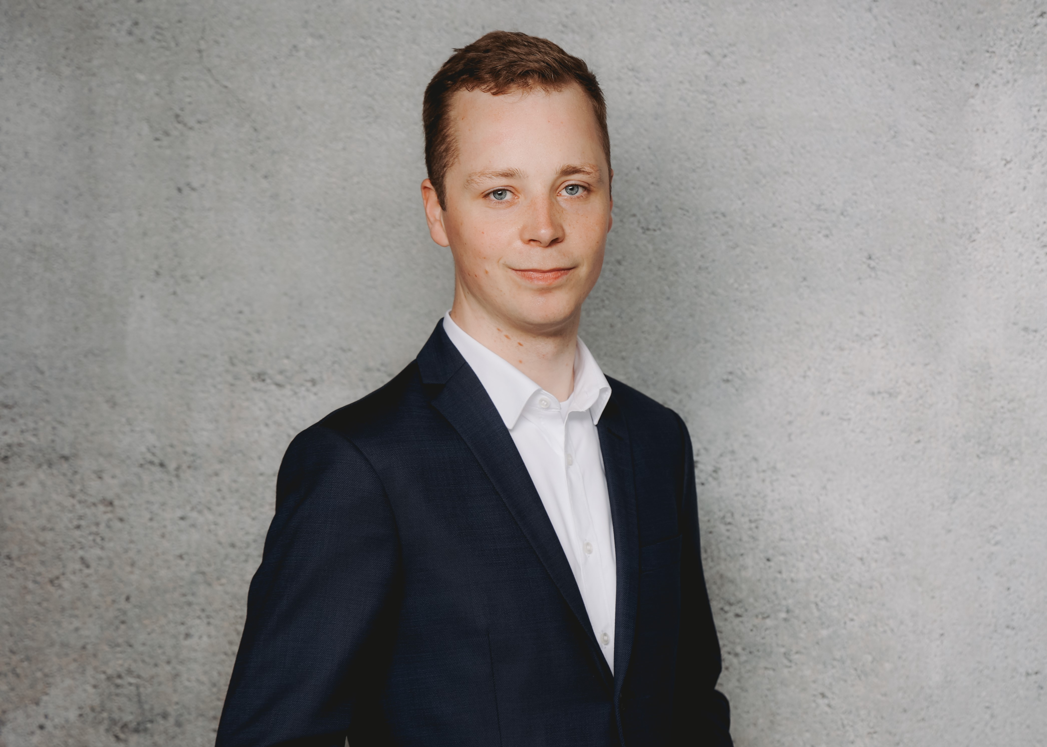
Wasserlösliche lumineszierende Platin(II)-Komplexe zur selektiven Stabilisierung von Guanin-Quadruplex-Strukturen
Simon Kroos
Institut für Anorganische
und Analytische Chemie
Betreuer:
Prof. Dr. J. Müller

Slide 26
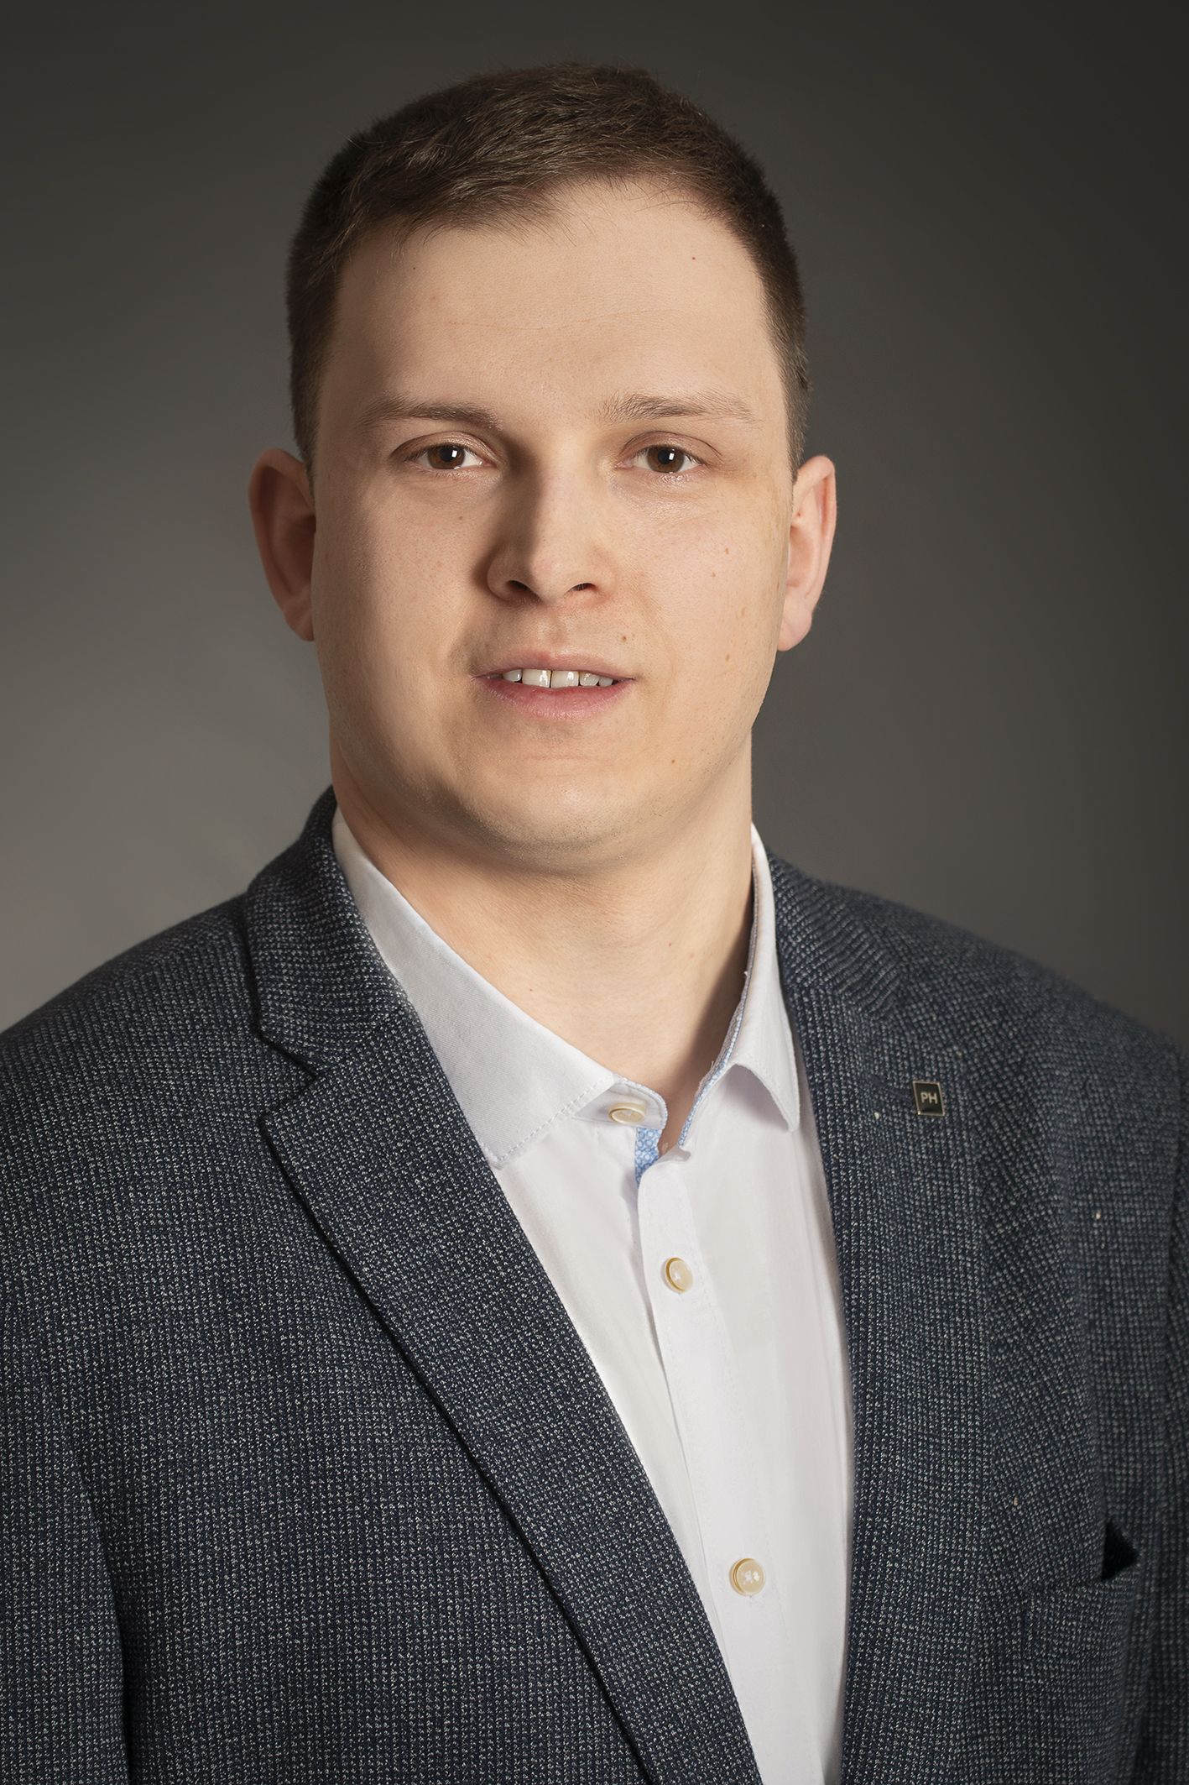
Controlled supramolecular polymerisation of tetrapyridyl-based d⁸ metal complexes
Timo Krüger
Organisch-Chemisches Institut
Betreuer:
Prof. Dr. G. Fernández Huertas

Slide 27
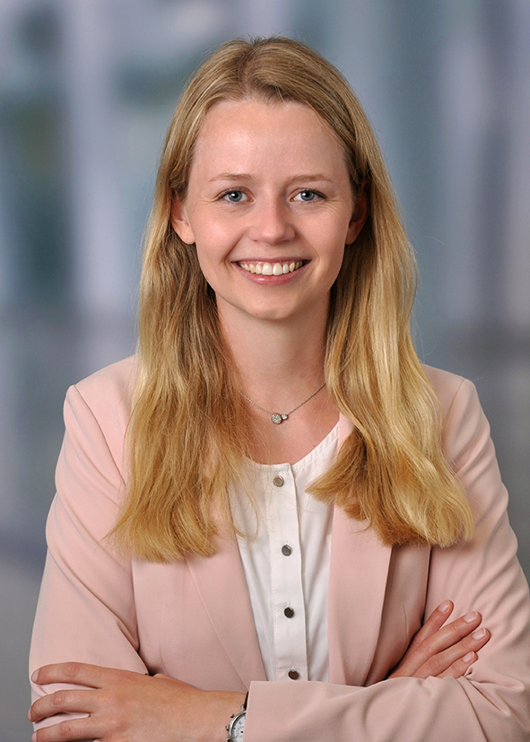
Modification, Enrichment and Identification of Methyltransferase Target Sites in RNA
Nadine Alexandra Kück
Institut für Biochemie
Betreuerin:
Prof.‘in Dr. A. Rentmeister

Slide 28
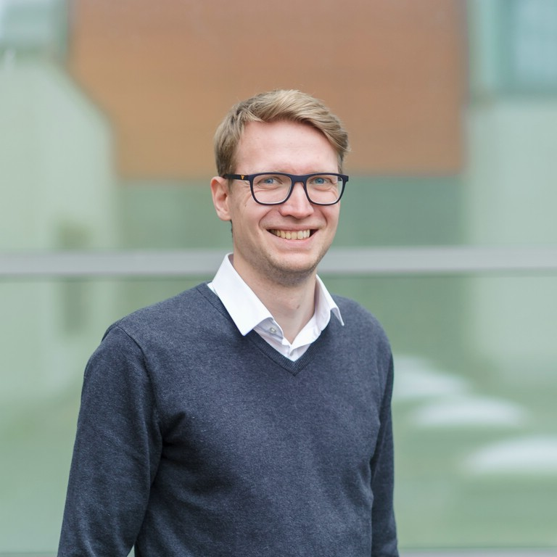
Untersuchungen zum Endocannabinoid-Stoffwechsel humaner Spermien
Thomas Gabriel Lange
Institut für Pharmazeutische
und Medizinische Chemie,
Cells in Motion Interfaculty Centre
Betreuer:
Prof. Dr. M. Lehr
Prof. Dr. T. Strünker

Slide 29
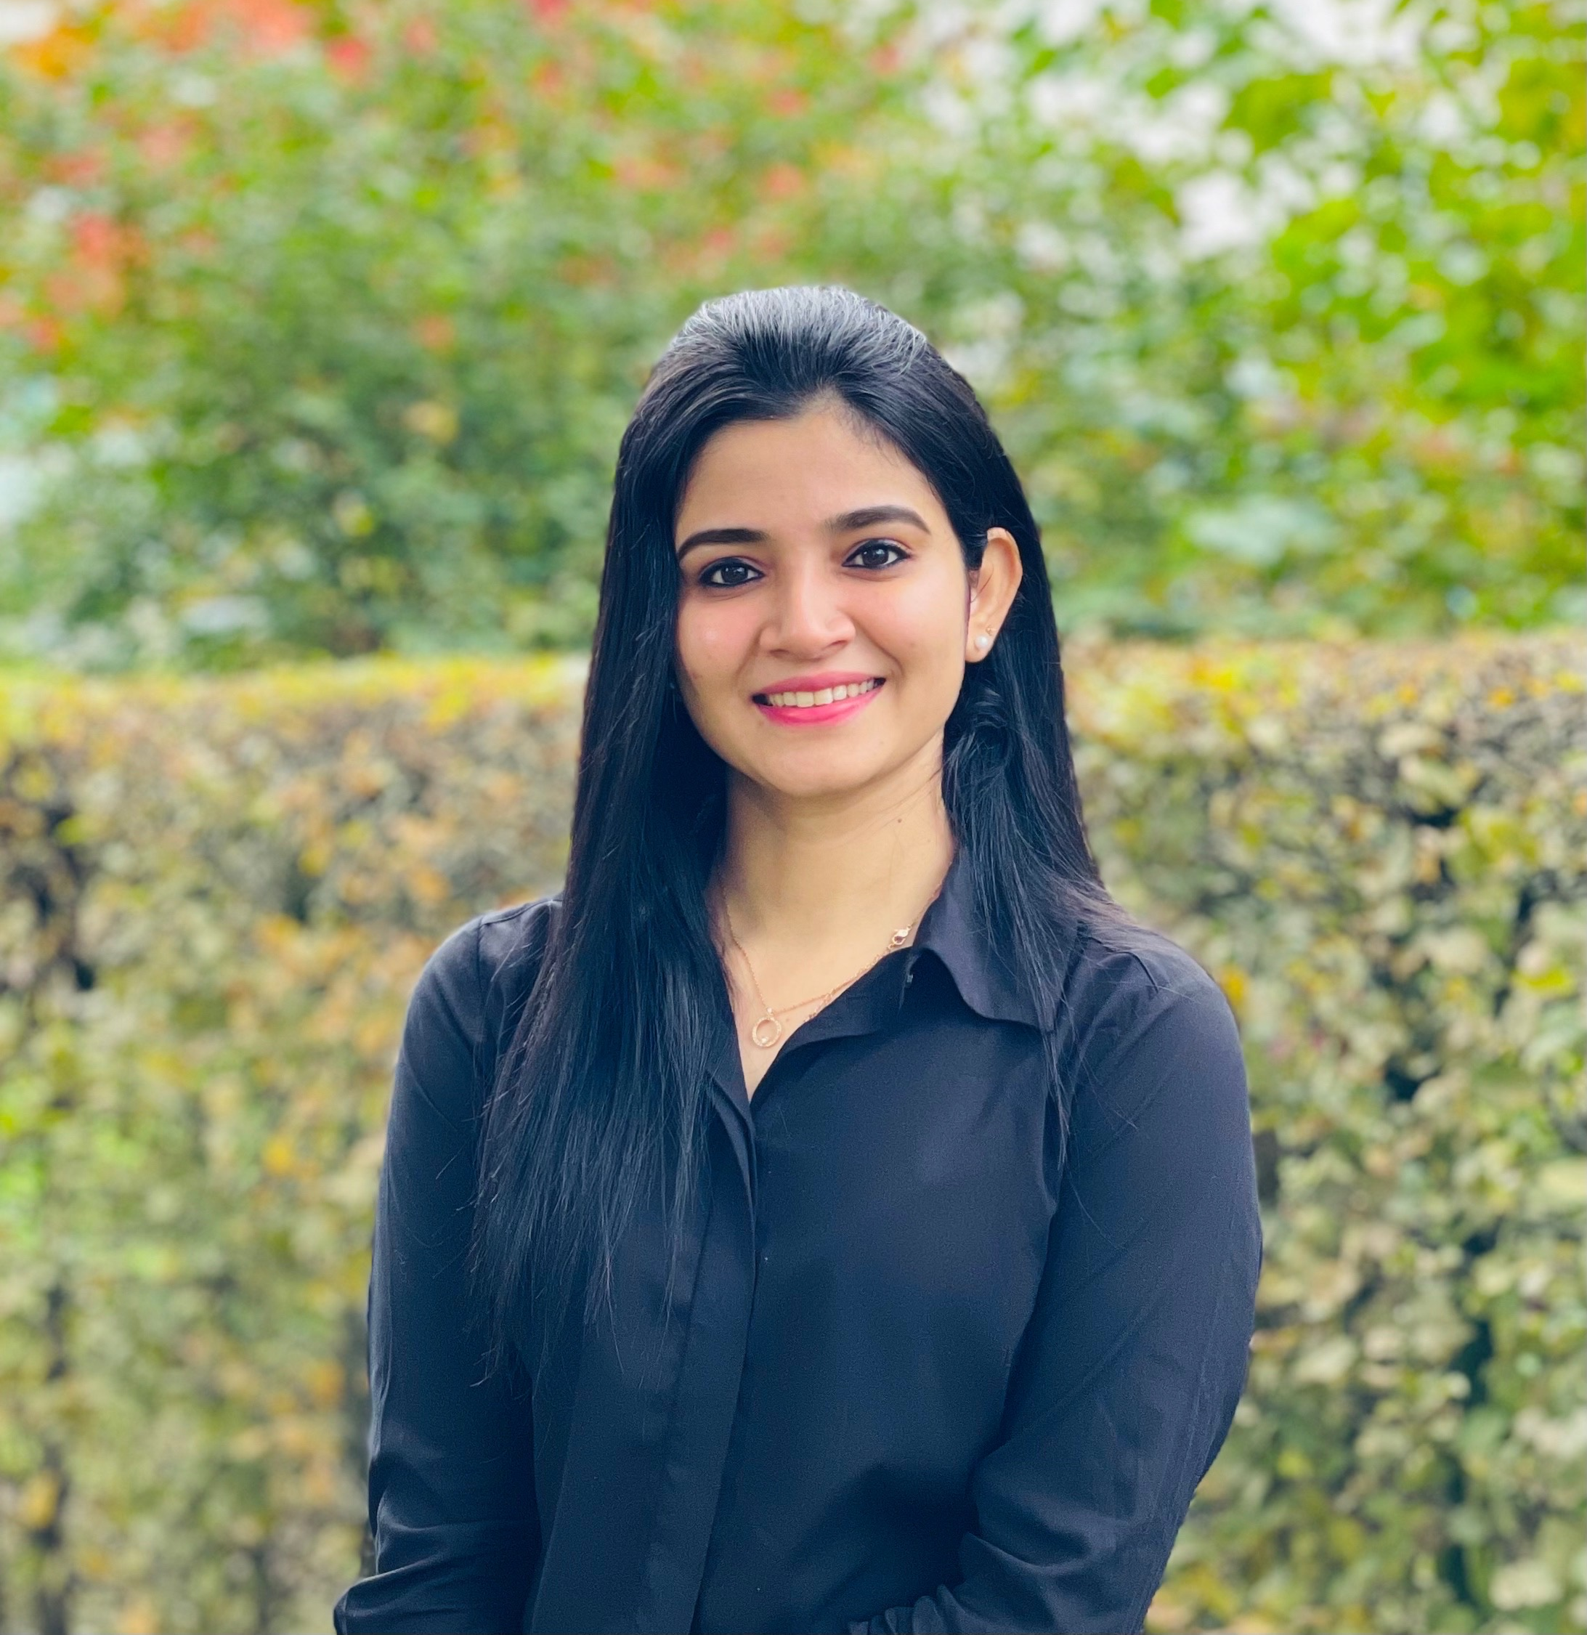
Supramolecular Polymerization of BODIPY and BOPHY Dyes
Rasitha Manha Veedu
Organisch-Chemisches Institut
Betreuer:
Prof. Dr. G. Fernández-Huertas

Slide 30
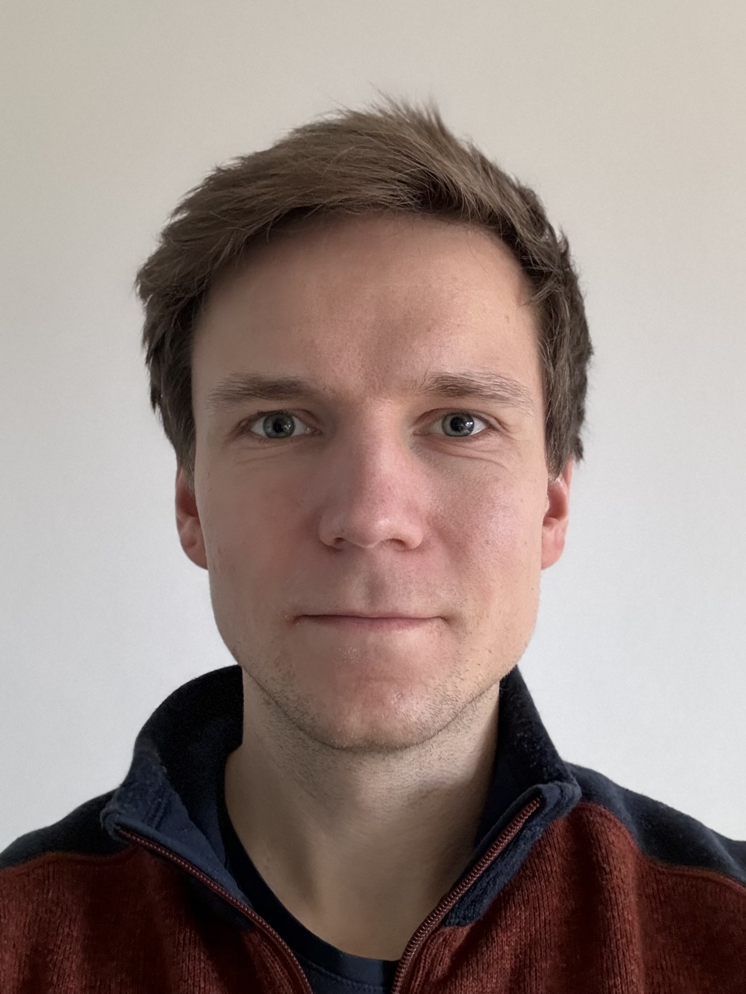
Untersuchungen zur kombinierten Behandlung von Glioblastomzellen mit dem Dibenzofuran-basierten CK2-Inhibitor TF und Temozolomid
Hendrik Rudolf Wilhelm Rumler
Institut für Pharmazeutische
und Medizinische Chemie
Betreuer:
Prof. Dr. J. Jose

Slide 31
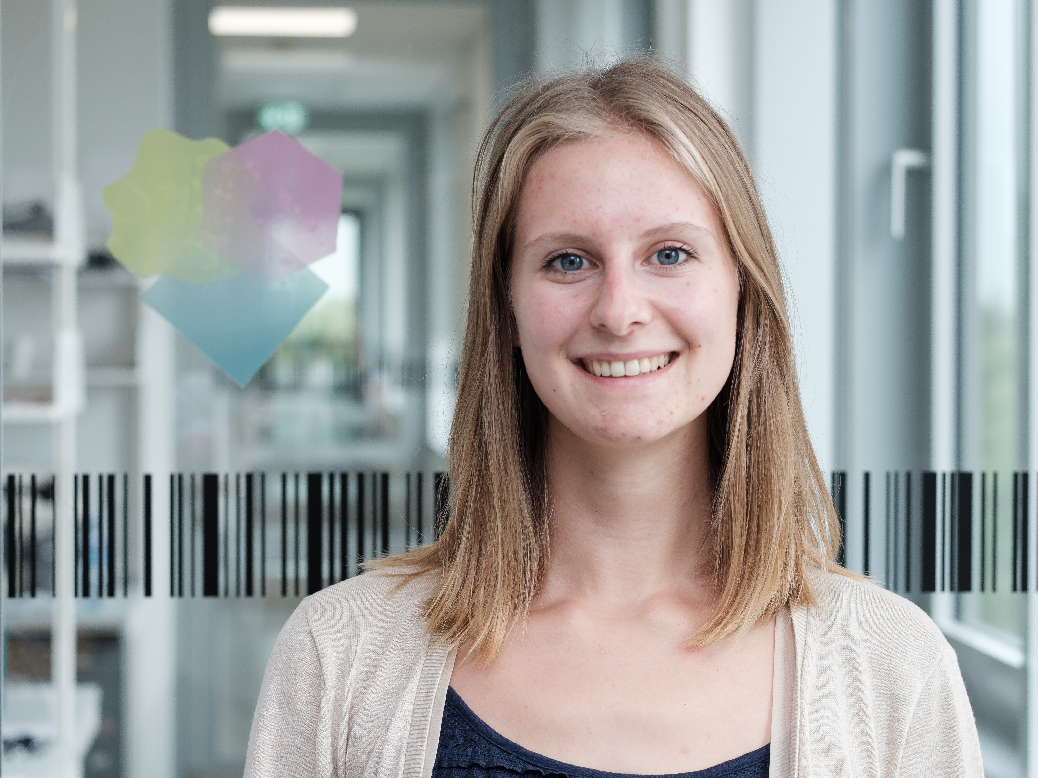
Entwicklung hybrider Nanopartikelsysteme – Von der Synthese über die Nanostrukturierung bis zu Anwendungen in der Nanoelektronik und Sensorik
Lisa Schlichter
Organisch-Chemisches Institut,
Graduate School of Molecules and Interfaces
Betreuer:
Prof. Dr. B. J. Ravoo
Prof. Dr. W. G. van der Wiel

Slide 32
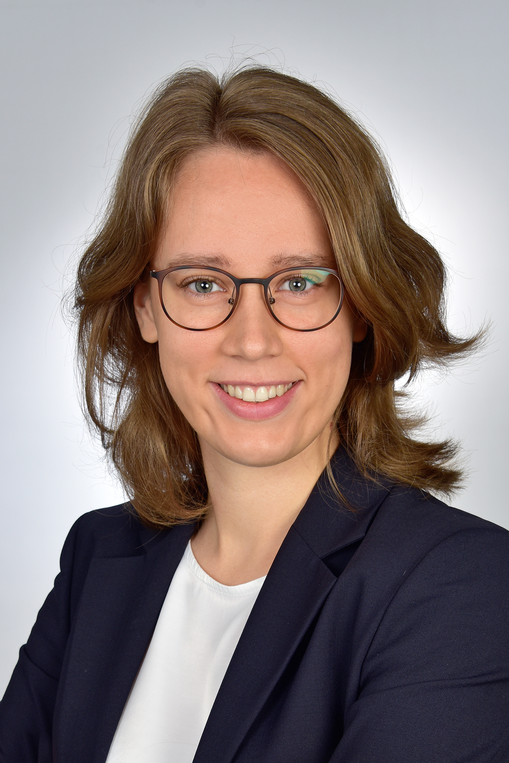
Neue Synthesenmethoden und Reaktivitätsstudien bororganischer Verbindungen
Gesa Anna Luise Seidler
Organisch-Chemisches Institut
Betreuer:
Prof. Dr. A. Studer

Slide 33
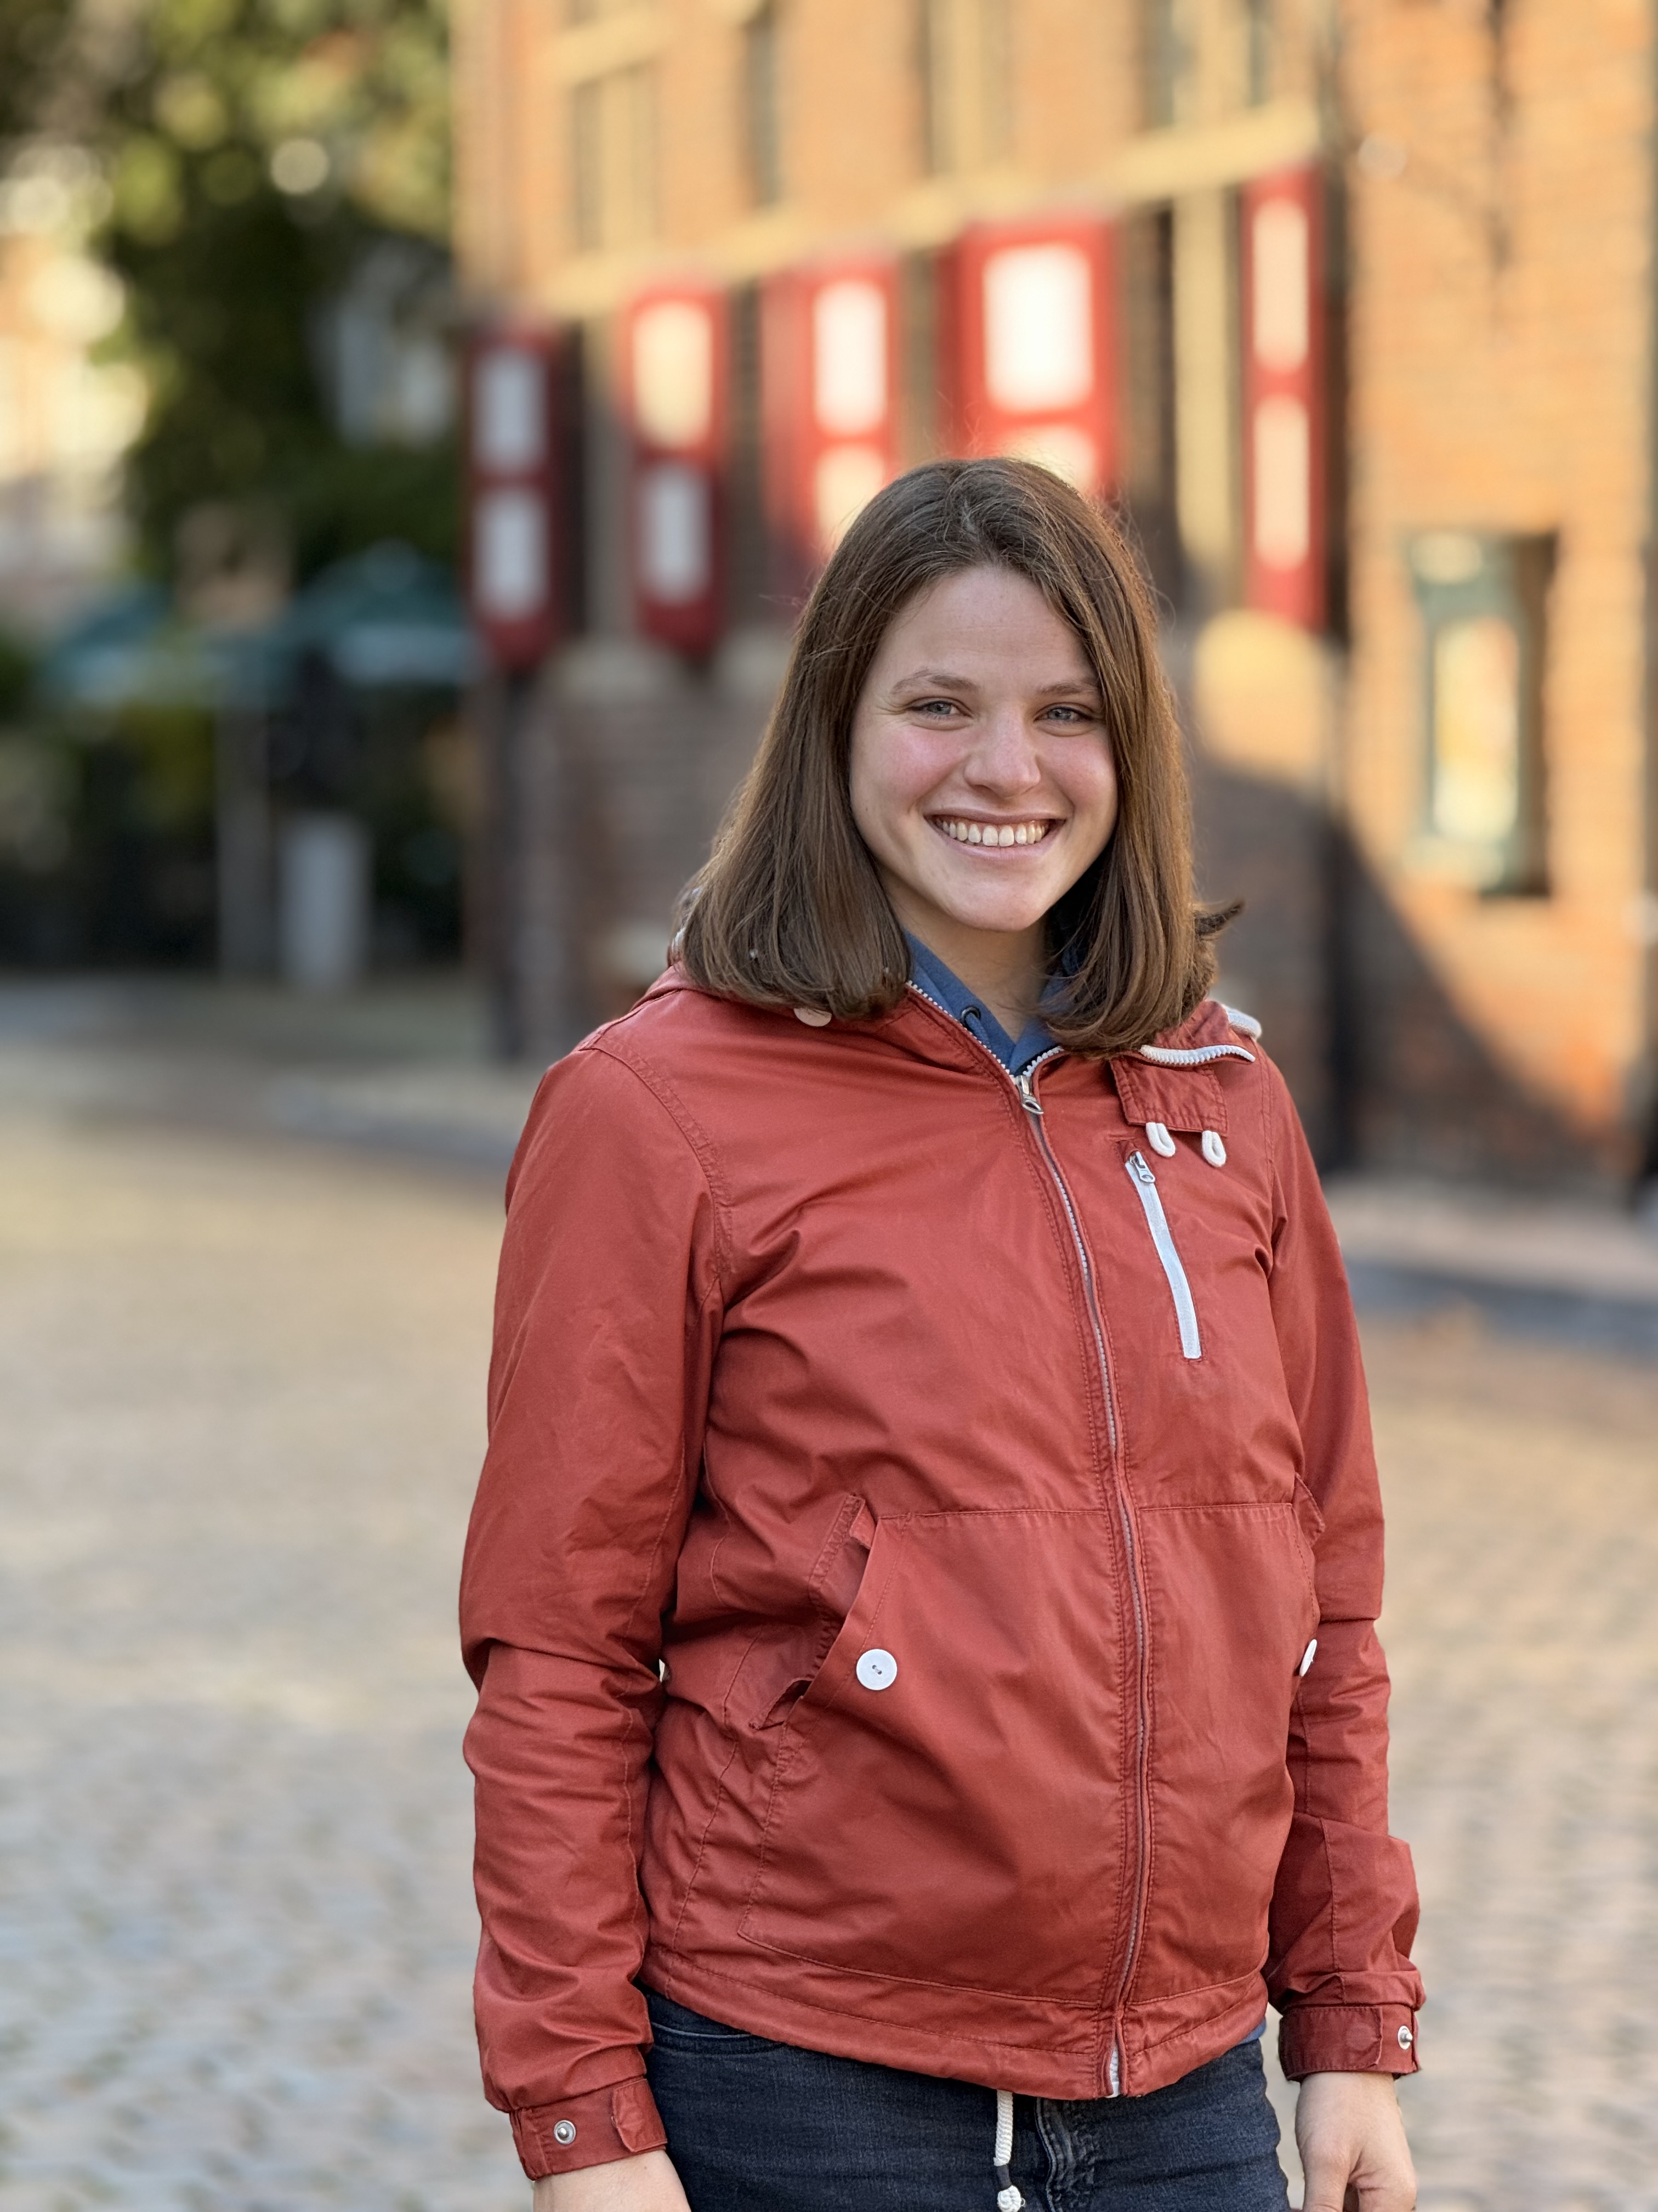
Function-Driven Synthesis of Fluorinated Glycostructures and Application in Chemical Biology
Kathrin Siebold
Organisch-Chemisches Institut
Betreuer:
Prof. Dr. R. Gilmour

Slide 34
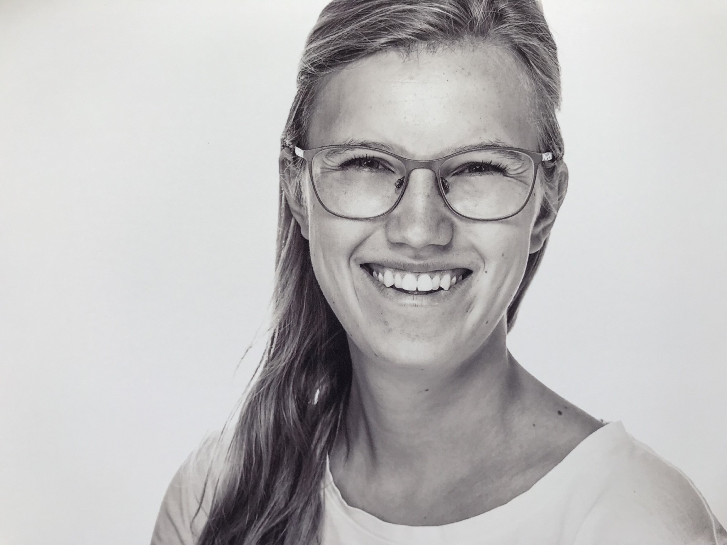
Mechanism-Guided Strategies to Enable Reactivity and Selectivity in Photocatalysis
Julia Soika
Organisch-Chemisches Institut
Betreuer:
Prof. Dr. R. Gilmour

Slide 35
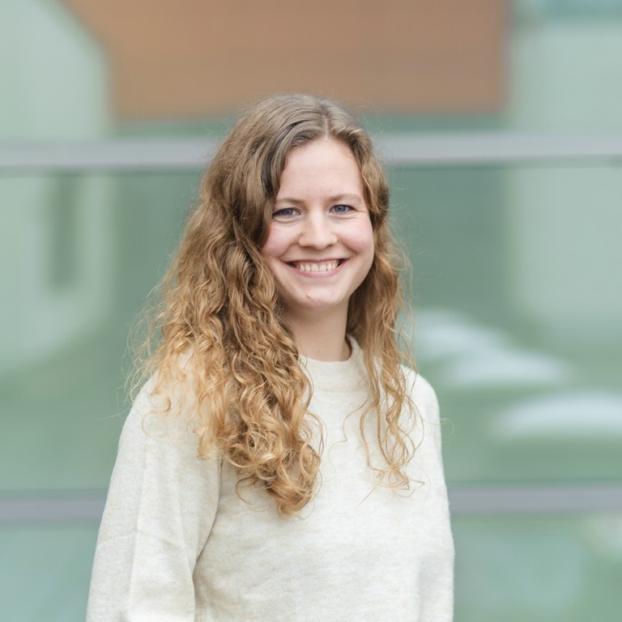
Inhibitoren der cytosolischen Phospholipase A₂α: Synthesen, Struktur-Wirkungsbeziehungen und in vitro Untersuchungen zur Pharmakokinetik
Judith Sollbach
Institut für Pharmazeutische
und Medizinische Chemie
Betreuer:
Prof. Dr. M. Lehr

Slide 36
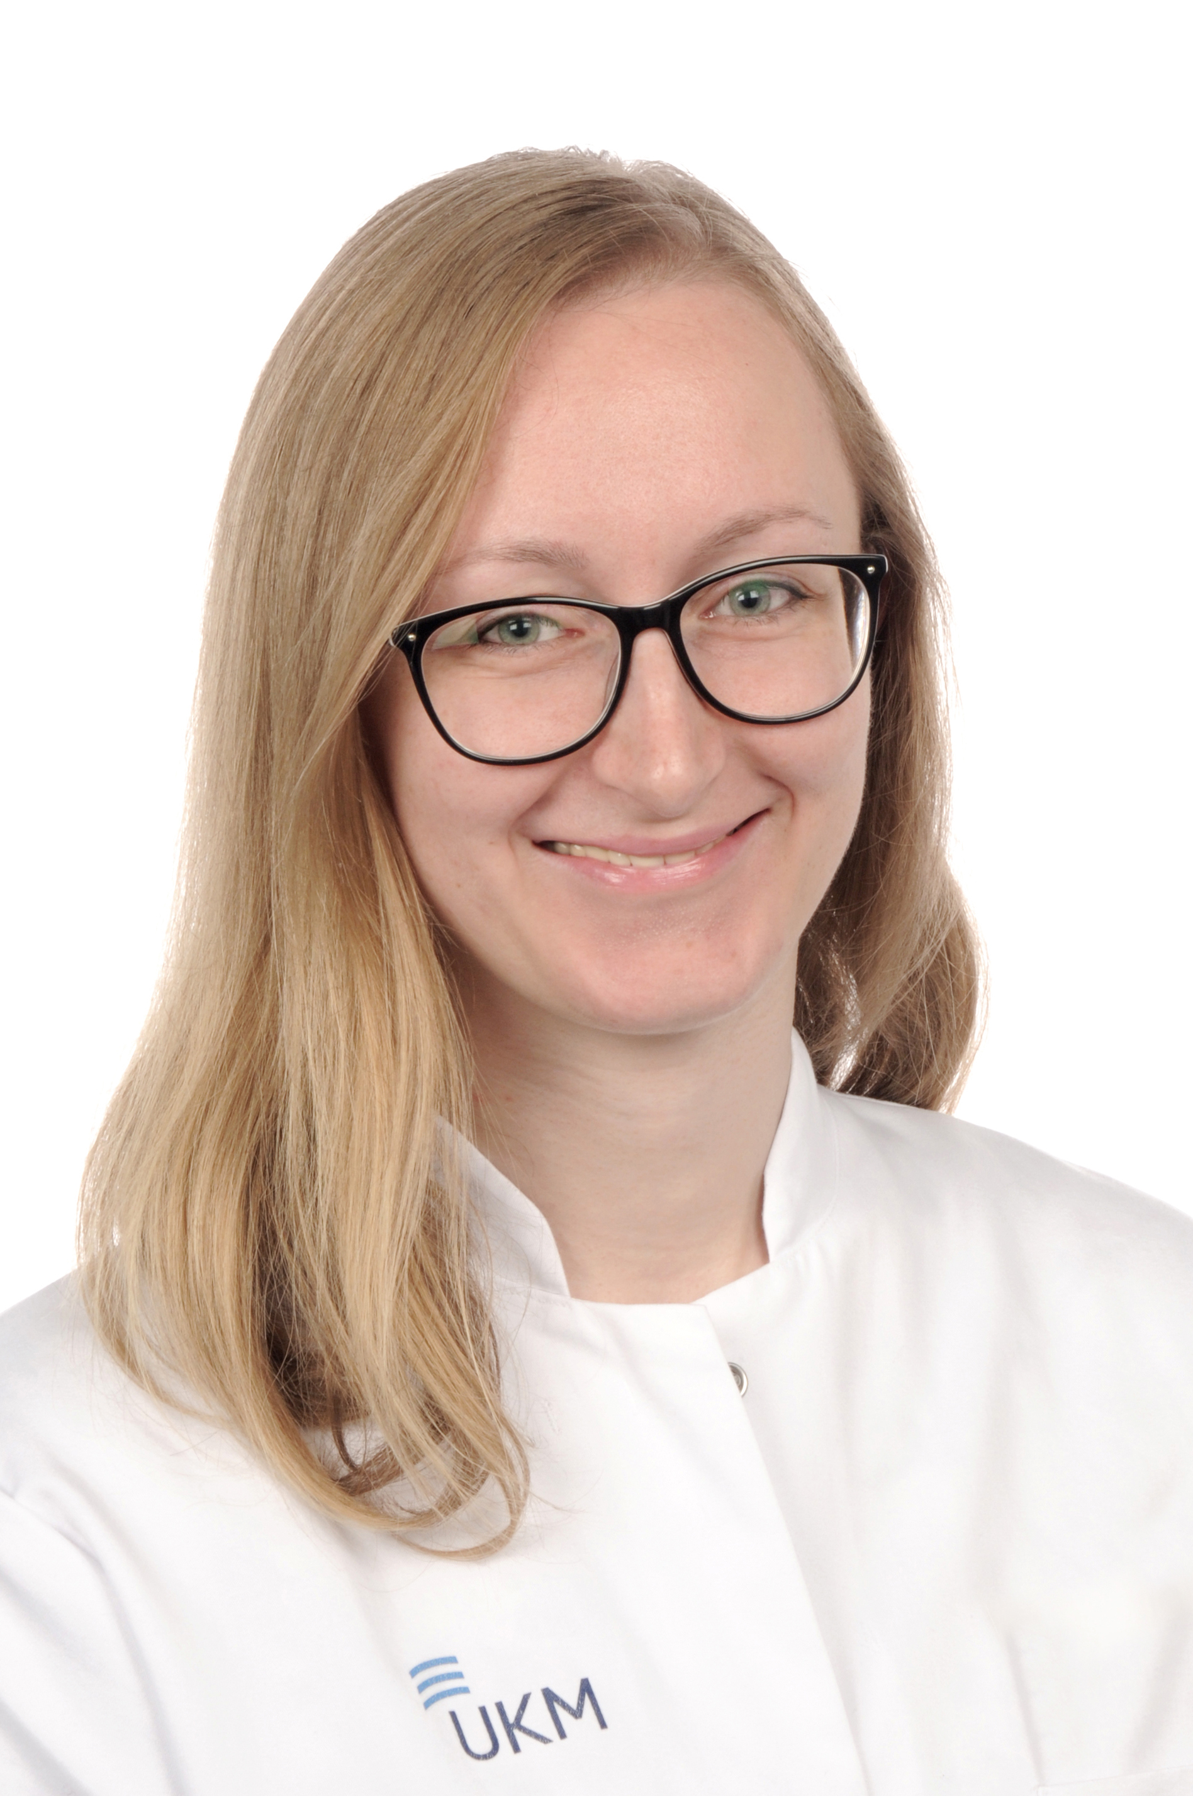
Identification of peripheral immune signatures in multiple sclerosis
Olga Vsevolodivna Steinberg
Institut für Pharmazeutische
und Medizinische Chemie,
UKM, Klinik für Neurologie
Betreuerin:
Prof.‘in Dr. M. Düfer
Prof.‘in Dr. L. Klotz

Slide 37
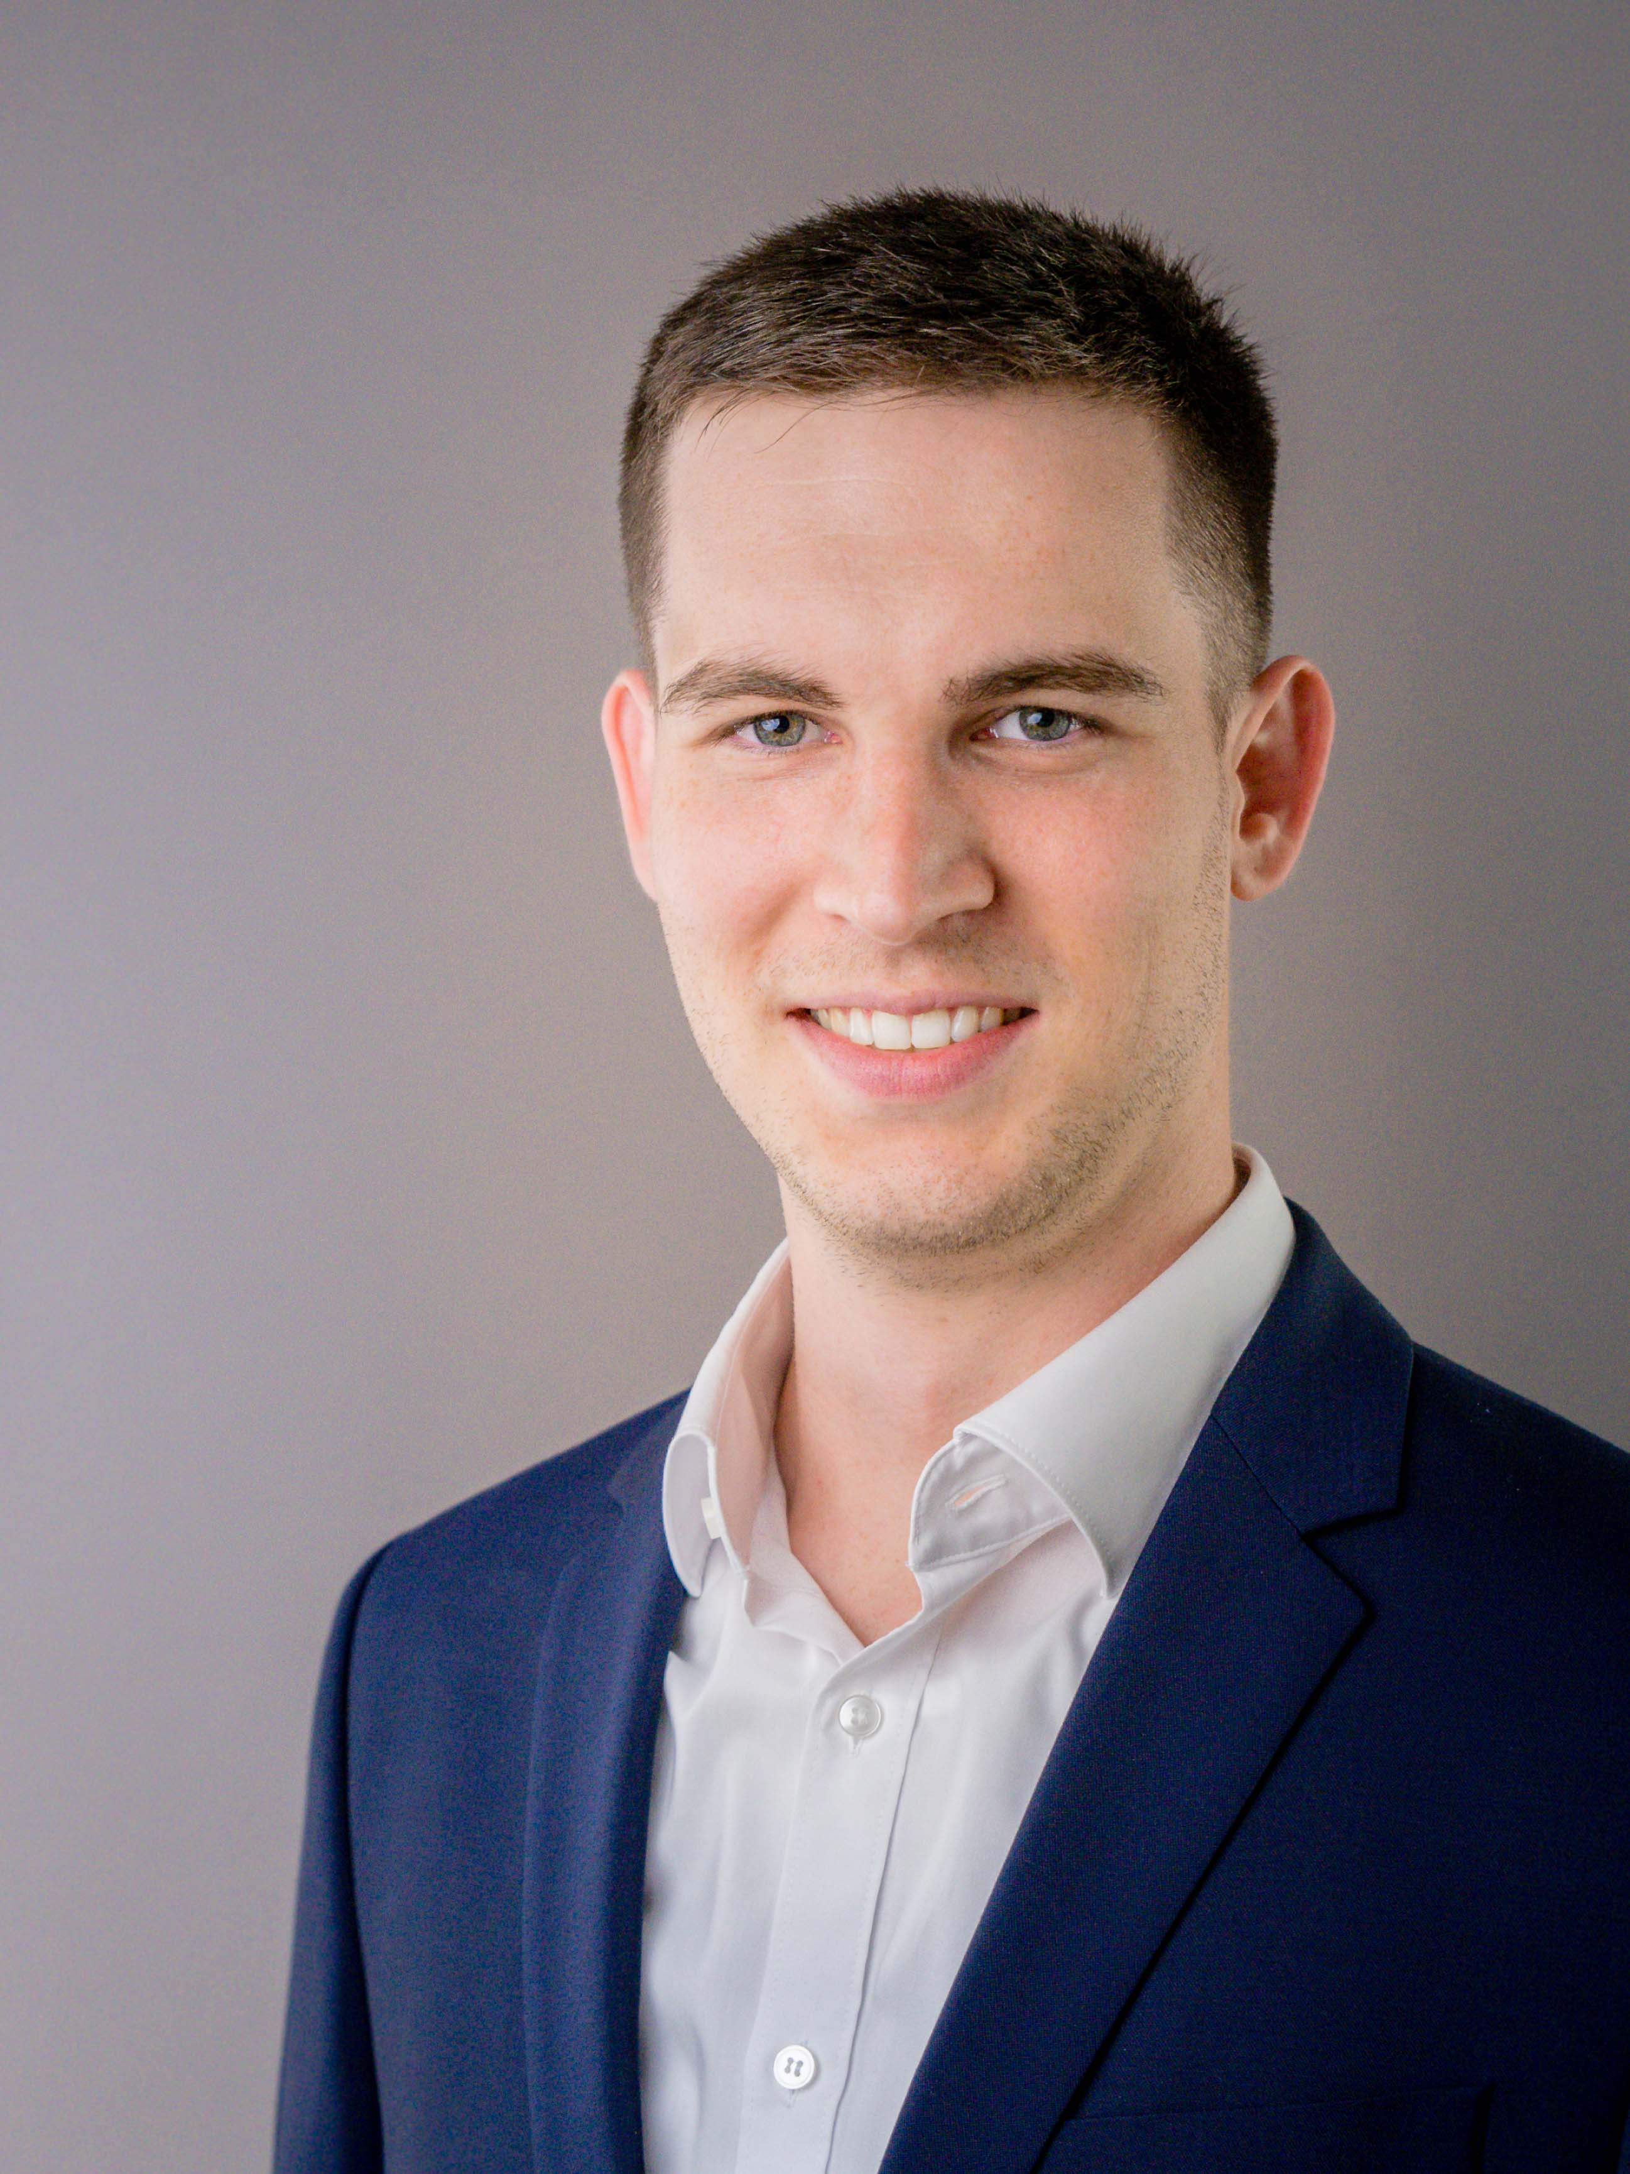
Novel Photocatalytic Methods for the Late-Stage Functionalization of Biologically Active Molecules
Martin Florian Stinglhamer
Organisch-Chemisches Institut
Betreuerin:
Prof.‘in Dr. O. Garcia Mancheño

Slide 38
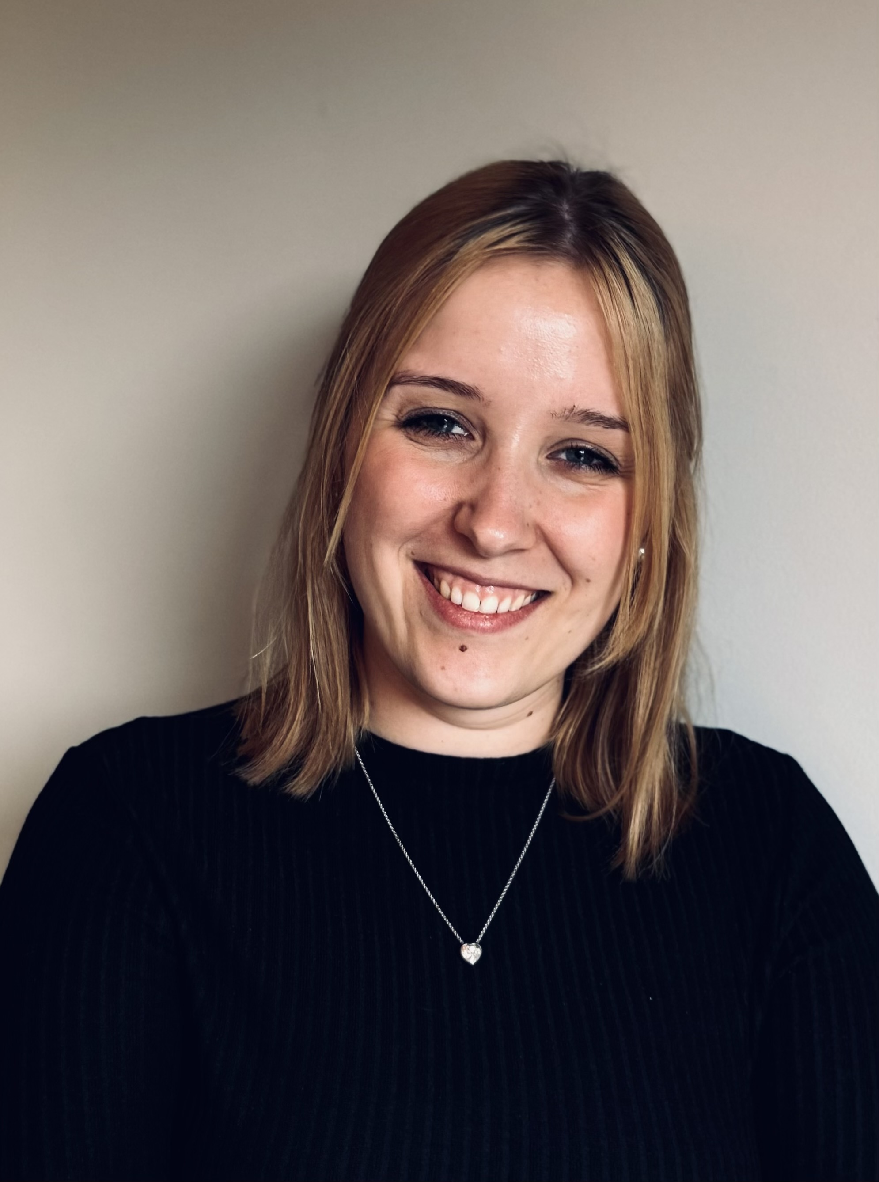
Enzymatic Cascade Reactions to Regulate Biological Functions
Aileen Tekath
Institut für Biochemie,
Institut für Physiologische Chemie und Pathobiochemie
Betreuerin:
Prof.‘in Dr. A. Rentmeister
Prof.‘in Dr. S. Wegner

Slide 39
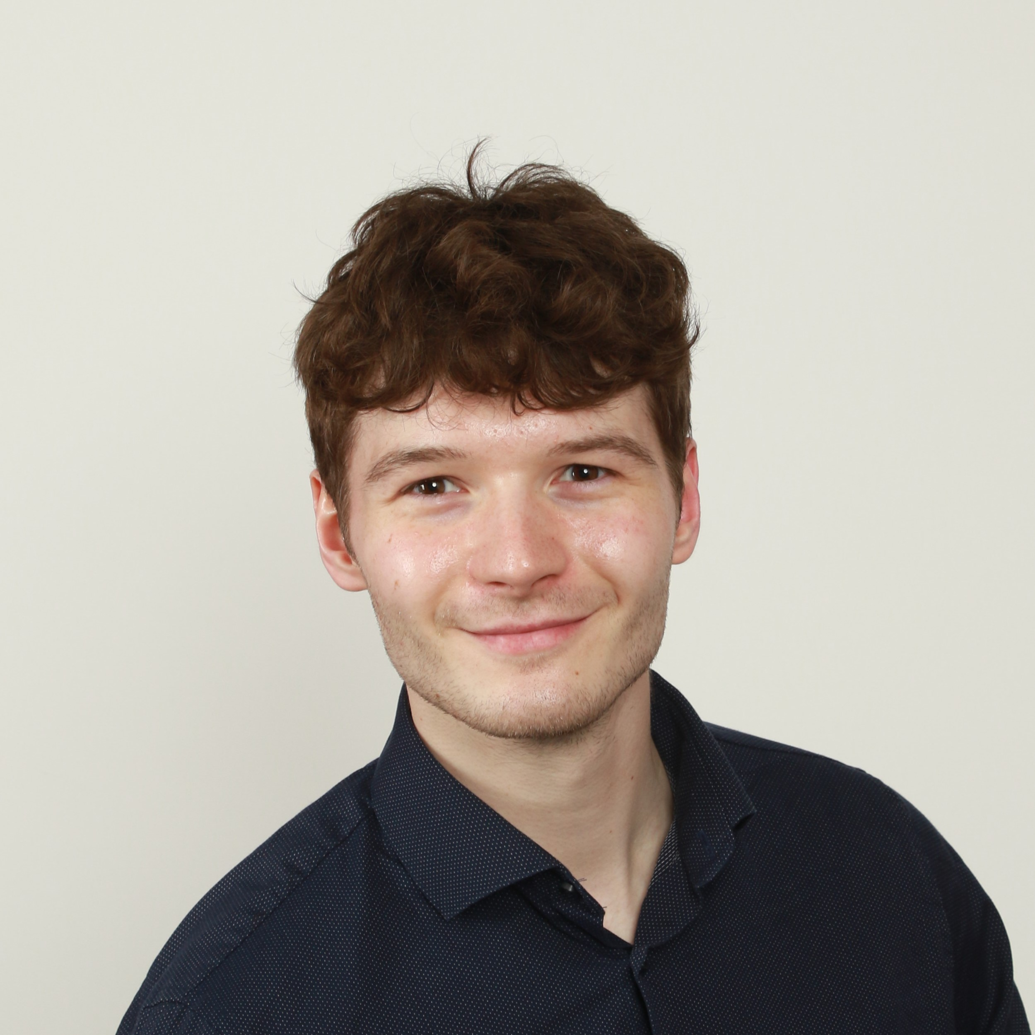
NMR Analysis of Structure, Dynamics, and Electrochemistry of High-Capacity Anode Materials and Solid-State Electrolytes for Lithium-Ion Batteries
Björn Wankmiller
Institut für Physikalische Chemie
Betreuer:
Prof. Dr. M. R. Hansen

Slide 40
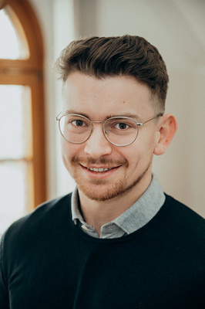
A Circular Economy for Electric Vehicle Batteries: An Assessment of Supply Chain Strategies and Business Models
Jannis Wesselkämper
Institut für betriebswirtschaftliches
Management
Betreuer:
Prof. Dr. St. von Delft

Slide 41
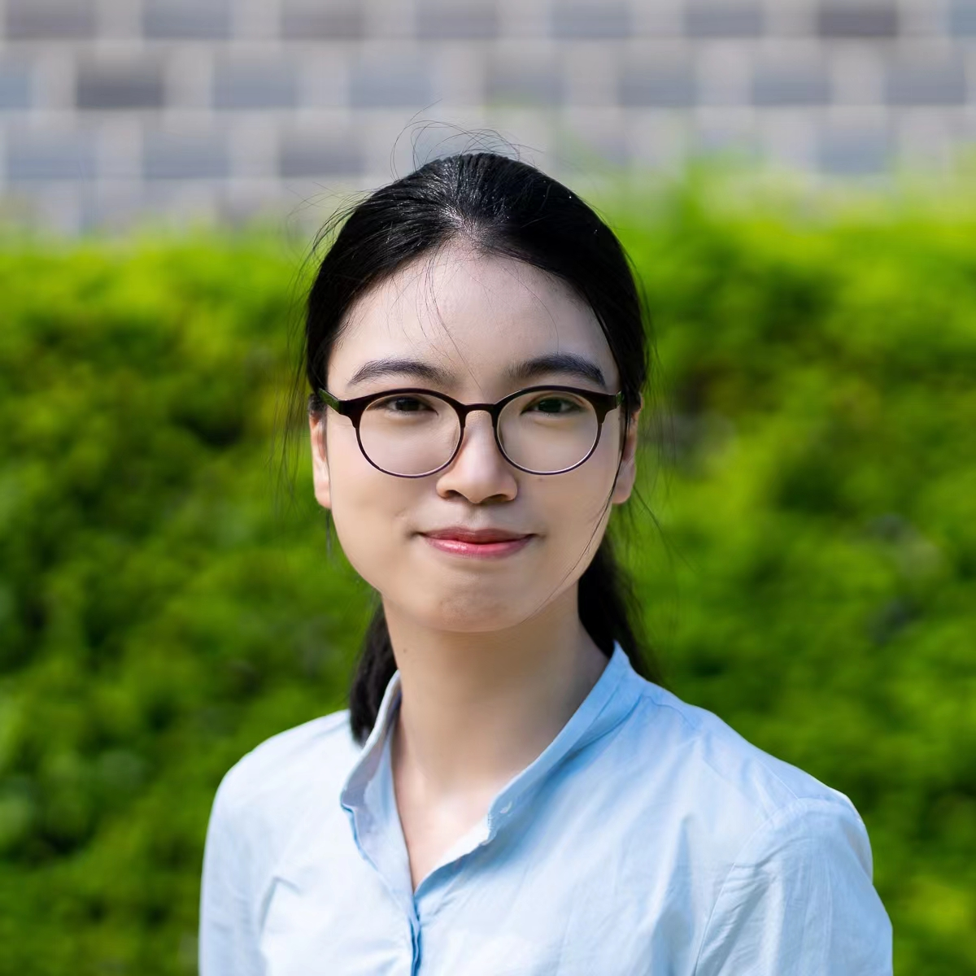
Modification of the Electronic Structure of Ni- rich Layered Oxide as Cathode Materials for Lithium Ion Battery
Bixian Ying
Institut für Physikalische Chemie,
RWTH Aachen, Institut für Physikalische Chemie
Betreuer:
Prof. Dr. M. Winter
Prof. Dr. F. Hausen

Slide 42
Structure and Transport Property of Halide- Based Sodium Ionic Conductors
Tong Zhao
Institut für Anorganische
und Analytische Chemie
Betreuer:
Prof. Dr. W. Zeier

Slide 43
Herzlichen Glückwunsch vom Fachbereich 12
Chemie und Pharmazie

